Slide 1
D10 — 상품①: 이미 있는 CRUD를 읽습니다
🔔 5교시 시작 — 끊어서 진행 가능
2026-09-30 · 오후 4교시
오늘은 만들지 않고, 먼저 읽고 실행합니다
DW 아카데미 · 드론 AIoT 5기 · D10 상품① · 5교시
1
Notes:
[5교시]
**안녕하세요. 드디어 상품 기능을 시작하는 날입니다.**
**오늘부터는 새로운 도메인, '상품(Product)'을 다룹니다.** 그런데 오늘은 지난 사흘(D7~D9)과 결이 좀 다릅니다. **회원 기능은 여러분이 한 줄씩 직접 작성하며 만들었지만, 상품 기능은 프로젝트를 처음 받으셨을 때부터 이미 완성된 채로 들어 있었습니다.**
**왜 이렇게 다르게 진행하는지 솔직하게 말씀드릴게요.** 상품 CRUD(등록·조회·수정·삭제)는 **회원 기능과 코드 구조가 사실상 똑같습니다.** 똑같은 걸 처음부터 다시 작성하는 건 시간 낭비고, **오히려 '이미 완성된 코드를 빠르게 읽고 이해하는 능력'이 실무에서 훨씬 자주 쓰입니다.** 입사하시면 대부분의 시간을 남이 짠 코드를 읽는 데 쓰시게 될 거예요.
**오늘 하루의 흐름입니다.** 오교시에는 상품 관련 파일들을 하나씩 열어서 구조를 확인합니다. 육교시에는 등록·조회를 직접 호출해봅니다. 칠교시에는 수정·삭제·검색을 확인합니다. 팔교시에는 오늘 본 원리를 정리하고 내일(Dockerfile)을 예고합니다.
**D6(9/15, 프로젝트 골격)을 기억하시나요? 그날도 오늘처럼 '읽고 실행하는' 하루였죠.** 오늘은 그 패턴이 상품이라는 새 도메인으로 반복되는 겁니다.

Slide 2
오늘 하루 지도
읽는다 → 등록·조회한다 → 수정·삭제·검색한다 → 원리를 정리한다
5교시
코드 구조
읽기
6교시
등록·조회
직접 호출
7교시
수정·삭제
검색 확인
8교시
원리 정리
내일 예고
DW 아카데미 · 드론 AIoT 5기 · D10 상품① · 5교시
2
Notes:
[5교시]
**오늘 하루를 그림으로 보여드립니다.**
**첫 칸, 코드 구조를 읽습니다.** `Product` 엔티티부터 컨트롤러까지, 파일 여섯 개를 순서대로 엽니다.
**둘째 칸, 등록과 조회를 직접 호출합니다.** 코드를 눈으로만 보는 게 아니라, **실제로 Postman으로 요청을 보내서 동작을 확인**합니다.
**셋째 칸, 수정·삭제·검색까지 마저 확인합니다.** 여기서 실제로 겪으실 함정(한글 검색어 인코딩)도 하나 있습니다.
**넷째 칸, 오늘 확인한 것들을 원리로 정리합니다.** '왜 이렇게 짜여 있는가'를 설명할 수 있는 수준까지 끌어올리는 게 목표입니다.
**어제까지와 다르게, 오늘은 여러분이 코드를 고치는 시간이 훨씬 적습니다.** 대신 **읽는 시간과 실행해서 확인하는 시간이 늘어납니다.** 실무에서 매일 하시게 될 바로 그 작업입니다.

Slide 3
준비 — 작업대를 켜는 순서 (WSL → Docker → DB → IntelliJ → 앱)
🔔 준비 시작 — 끊어서 진행 가능
코드를 읽기 전에, 오늘 쓸 작업대를 순서대로 켭니다. 앞 단계가 되어야 다음 단계가 됩니다
순서
할 일
어디서 · 무엇을
성공하면 보이는 것
①
WSL 켜기
PowerShell 에서 wsl
이름@컴퓨터:~$ 프롬프트
②
Docker 확인
Ubuntu 에서 docker ps
머리글 한 줄 (오류 없음)
③
DB 켜기
Ubuntu 에서 docker start shop-mysql
docker ps 에 Up
④
IntelliJ 열기
프로젝트 shop-project-5th (WSL 경로)
아래 터미널이 Ubuntu
⑤
앱 실행
▶ (ShopApplication) 또는 ./gradlew bootRun
Started ShopApplication
⑥
브라우저 확인
localhost:8080/api/products
상품 목록 JSON
DW 아카데미 · 드론 AIoT 5기 · D10 상품① · 준비
3
Notes:
[준비]
오늘은 코드를 읽기 전에 **작업대부터 켭니다.** 어제 컴퓨터를 껐거나 우분투 창을 오래 닫아 두셨다면, 켜져 있어야 할 것들이 꺼져 있기 때문이에요.
표를 보세요. **여섯 단계**입니다. 첫째 WSL, 둘째 도커, 셋째 데이터베이스 컨테이너, 넷째 인텔리제이, 다섯째 앱 실행, 여섯째 브라우저 확인.
**순서에는 이유가 있습니다.** 도커는 우분투 안에서 돌기 때문에 WSL이 먼저이고, 앱은 데이터베이스가 있어야 뜨기 때문에 DB 컨테이너가 앱보다 먼저입니다. 인텔리제이는 우분투 안의 프로젝트를 여니까 WSL 다음이에요.
**맨 오른쪽 칸이 중요합니다.** 각 단계가 끝났을 때 무엇이 보여야 하는지 적혀 있어요. 그게 보이면 다음으로 넘어가고, 안 보이면 거기서 멈추고 손을 들어 주세요.

Slide 4
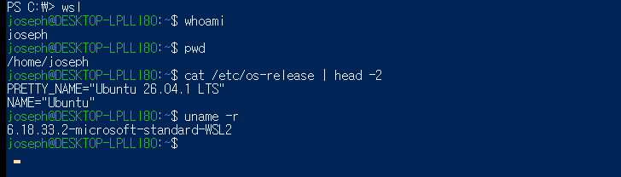
① WSL 켜기 — PowerShell 에서 wsl
윈도우 PowerShell 에 wsl 을 치면 프롬프트가 우분투로 바뀝니다
🧭 시작 → Windows PowerShell → wsl (또는 시작 → Ubuntu)
DW 아카데미 · 드론 AIoT 5기 · D10 상품① · 준비
4
Notes:
[준비]
**첫 번째 단계입니다.** 시작 메뉴에서 파워셸을 열고 **`wsl`** 이라고만 치세요. 시작 메뉴에서 **Ubuntu** 를 눌러도 같은 결과입니다.
화면 맨 윗줄이 `PS C:\> wsl` 이고, 그 아래부터 **초록색 프롬프트**가 나옵니다. 세계가 윈도우에서 리눅스로 넘어온 겁니다.
**성공 표시는 달러로 끝나는 초록색 프롬프트**입니다. 아래 세 줄은 확인용입니다. `whoami` 는 내 이름, `pwd` 는 지금 위치, `uname -r` 끝의 `WSL2` 는 더블유에스엘 이 버전으로 돌고 있다는 증거예요.
⚠️ 여기서 `wsl` 이 인식되지 않거나 창이 바로 닫히면 더블유에스엘 문제입니다. 손을 들어 주세요.

Slide 5
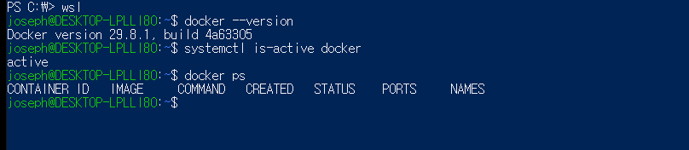
② Docker 확인 — 엔진이 떠 있는지
우분투에서 세 줄을 칩니다. 오류 없이 화면과 모양이 같으면 성공입니다
🧭 Ubuntu 터미널 → docker --version / systemctl is-active docker / docker ps
DW 아카데미 · 드론 AIoT 5기 · D10 상품① · 준비
5
Notes:
[준비]
**두 번째 단계, 도커입니다.** 도커 엔진은 우분투 안에서 도는 프로그램이라, 우분투를 켜면 함께 켜지는 게 정상이에요. 그래서 **켜졌는지만 확인**합니다.
세 줄을 순서대로 칩니다. **`docker --version`** 은 도구가 깔려 있는지, **`systemctl is-active docker`** 는 엔진이 지금 돌고 있는지, **`docker ps`** 는 떠 있는 컨테이너 목록입니다.
화면을 보세요. 버전이 나왔고, 엔진 상태는 **`active`** 입니다. 그리고 `docker ps` 는 **머리글만 나오고 아래가 비어 있죠.** 지금 떠 있는 컨테이너가 없다는 뜻이고, 우분투를 방금 켰다면 정상입니다.
**성공 표시는 세 줄 모두 오류 없이 나오는 것**입니다.
⚠️ `active` 대신 `inactive` 가 나오면 엔진이 꺼진 겁니다. `sudo systemctl start docker` 로 켜세요. `permission denied` 가 나오면 권한 문제이니 손을 들어 주세요.

Slide 6
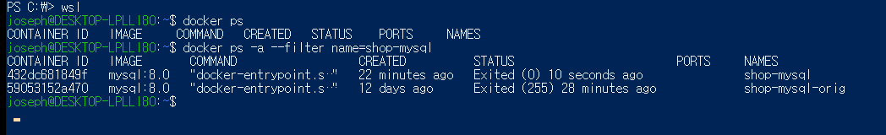
③ DB 켜기 (1) — 꺼져 있을 때는 이렇게 보입니다
docker ps 가 비어 있고, docker ps -a 에는 Exited 로 남아 있습니다. 사라진 게 아니라 멈춘 것입니다
🧭 Ubuntu 터미널 → docker ps / docker ps -a --filter name=shop-mysql
DW 아카데미 · 드론 AIoT 5기 · D10 상품① · 준비
6
Notes:
[준비]
**세 번째 단계, 데이터베이스입니다.** 그런데 우분투가 꺼졌다 켜지면 **컨테이너도 같이 멈춥니다.** 어제 창을 닫고 가셨다면 지금이 이 상태일 겁니다.
화면을 읽어 보겠습니다. 첫 줄 `docker ps` 는 **텅 비어 있습니다.** "내 데이터베이스가 없어졌나?" 싶으실 수 있어요. 둘째 줄 `docker ps -a`, 에이는 all, **꺼진 것까지 전부** 보여 달라는 뜻인데, 여기에 `shop-mysql` 이 있고 STATUS 가 **`Exited`**, 종료됨입니다.
**사라진 게 아니라 멈춘 것**이고, 안에 넣어 둔 데이터도 그대로 있습니다.
⚠️ 만약 `docker ps -a` 에도 `shop-mysql` 이 **아예 없다면**, 컨테이너를 지운 겁니다. 그때는 손을 들어 주세요. 다시 만드는 명령은 D5에서 배운 `docker run` 입니다.

Slide 7
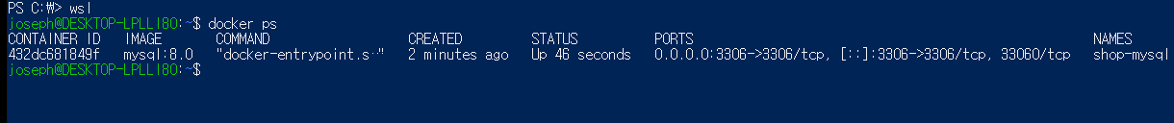
③ DB 켜기 (2) — docker start shop-mysql
멈춘 컨테이너는 새로 만들지 않고 start 로 다시 켭니다. STATUS 가 Up 이면 성공입니다
🧭 Ubuntu 터미널 → docker start shop-mysql → docker ps
DW 아카데미 · 드론 AIoT 5기 · D10 상품① · 준비
7
Notes:
[준비]
켜는 명령은 한 줄입니다. **`docker start shop-mysql`.** 컨테이너 이름을 그대로 씁니다. 그리고 `docker ps` 로 확인하세요.
화면의 `docker ps` 결과를 읽습니다. **NAMES** 가 `shop-mysql`, **IMAGE** 가 `mysql:8.0`, **STATUS** 가 **`Up 46 seconds`**. `Up` 이면 돌고 있는 겁니다. **PORTS** 의 `3306->3306` 은 내 컴퓨터 3306번으로 들어오면 컨테이너 3306번으로 보낸다는 표시예요.
⚠️ `Up` 이 되어도 **데이터베이스 안쪽은 20~30초 더 준비**합니다. 바로 앱을 띄우면 연결이 안 될 수 있으니, 이 사이에 다음 단계인 인텔리제이를 여세요.

Slide 8
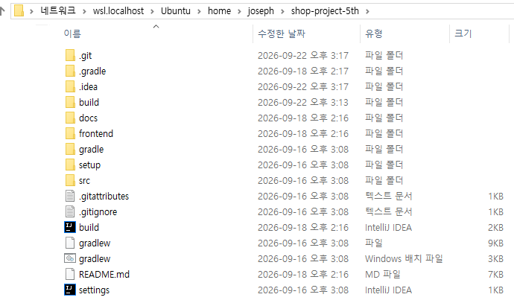
④ 처음 여는 분 (1) — 탐색기로 프로젝트 주소 복사
이미 프로젝트가 열려 있는 분은 건너뛰고 바로 '열린 모습' 확인으로 갑니다
🧭 Ubuntu 터미널 → cd ~/shop-project-5th → explorer.exe .
DW 아카데미 · 드론 AIoT 5기 · D10 상품① · 준비
8
Notes:
[준비]
**처음 여는 분만** 따라 하는 일곱 장입니다. 이미 인텔리제이에 프로젝트가 열려 있다면 건너뛰세요.
먼저 **프로젝트 주소**부터 알아냅니다. 우분투 터미널에서 프로젝트 폴더로 가서 **`explorer.exe .`** 를 치세요. 마침표까지입니다. 윈도우 탐색기가 열리는데, **위쪽 주소창**이 핵심이에요. `네트워크 › wsl.localhost › Ubuntu › home › joseph › shop-project-5th`. 이것이 **리눅스 안의 폴더를 윈도우가 부르는 이름**입니다.
이 주소를 **복사**해 둡니다. 오타 걱정이 없어요. 윈도우 버전에 따라 `wsl.localhost` 대신 `wsl$` 로 보이기도 하는데 같은 곳입니다.

Slide 9
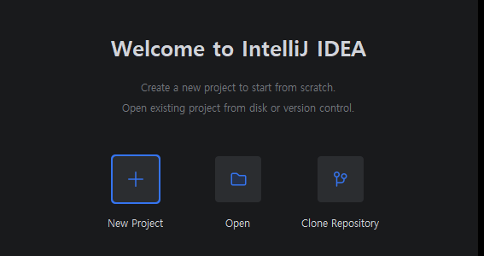
④ 처음 여는 분 (2) — 시작 화면에서 Open
처음 실행하면 이 화면입니다. 가운데 Open 을 누릅니다
🧭 IntelliJ 실행 → Welcome 화면 → Open
DW 아카데미 · 드론 AIoT 5기 · D10 상품① · 준비
9
Notes:
[준비]
인텔리제이를 실행하면 이런 **시작 화면**이 나옵니다. 버튼이 세 개예요. New Project, **Open**, Clone Repository. 우리는 이미 프로젝트가 있으니 가운데 **Open** 을 누릅니다.
⚠️ 이미 프로젝트를 열어 본 컴퓨터는 이 화면이 아니라 **마지막 프로젝트가 바로** 열립니다. 그때는 다음 장처럼 위쪽 메뉴의 `File, Open` 을 누르세요.

Slide 10
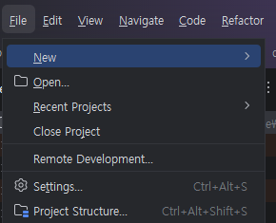
④ 처음 여는 분 (3) — 이미 열려 있으면 File → Open
다른 프로젝트가 열려 있을 때는 위쪽 메뉴에서 엽니다
🧭 IntelliJ → File → Open...
DW 아카데미 · 드론 AIoT 5기 · D10 상품① · 준비
10
Notes:
[준비]
다른 프로젝트가 이미 열려 있다면 위쪽 메뉴의 **`File`** 을 누르고, 위에서 두 번째 **`Open...`** 을 누릅니다. 결과는 같은 폴더 선택 창이에요.

Slide 11
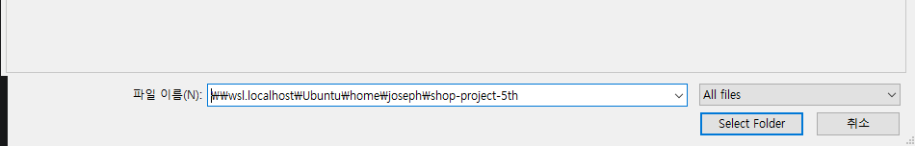
④ 처음 여는 분 (4) — 파일 이름 칸에 주소 붙여넣기
Windows 기본 폴더 선택 창입니다. 아래 '파일 이름' 칸에 복사한 주소를 넣고 엔터
🧭 Open File or Project → 파일 이름(N): 칸
DW 아카데미 · 드론 AIoT 5기 · D10 상품① · 준비
11
Notes:
[준비]
폴더 선택 창의 아래쪽 **`파일 이름(N):`** 칸에 방금 복사한 주소를 붙여 넣습니다.
`\\wsl.localhost\Ubuntu\home\joseph\shop-project-5th`
**역슬래시가 두 개**로 시작하고, `joseph` 자리는 **여러분 우분투 계정 이름**입니다. 앞의 두 개를 빼먹으면 "경로를 찾을 수 없다"는 오류가 나요. 넣었으면 엔터를 누르세요. (이 화면은 제 개인 폴더명이 보여서 위쪽을 회색으로 가렸습니다.)

Slide 12
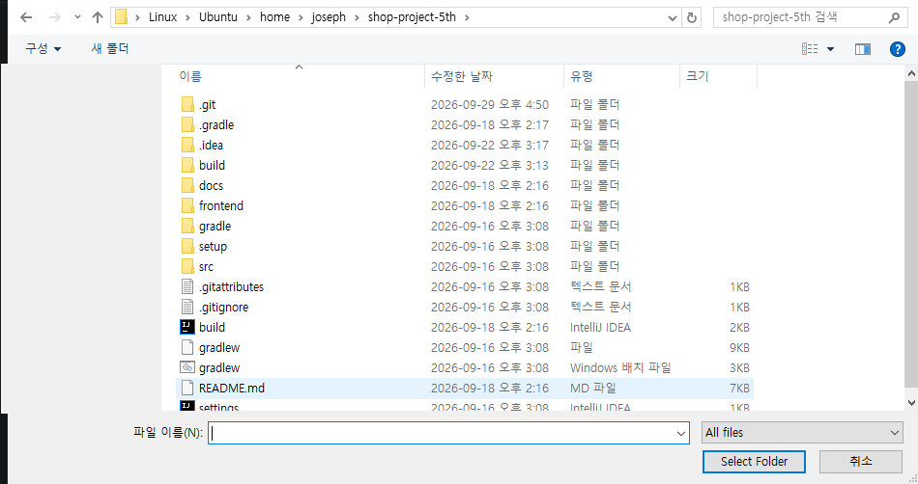
④ 처음 여는 분 (5) — 그 폴더 안으로 들어가면 Select Folder
프로젝트 파일 목록(.git, src, build.gradle …)이 보이면 제대로 찾아온 것입니다
🧭 주소 입력 → Enter → Select Folder
DW 아카데미 · 드론 AIoT 5기 · D10 상품① · 준비
12
Notes:
[준비]
엔터를 누르면 그 폴더 안으로 이동합니다. 주소창이 `Linux › Ubuntu › home › joseph › shop-project-5th` 이고, 목록에 `.git`, `build.gradle`, `src`, `README.md` 가 보이면 **우리 프로젝트가 맞습니다.** 오른쪽 아래 **Select Folder** 를 누르세요.
⚠️ 목록이 비었거나 다른 파일이 보이면 다른 폴더입니다. 주소의 마지막이 `shop-project-5th` 인지 확인하세요.

Slide 13
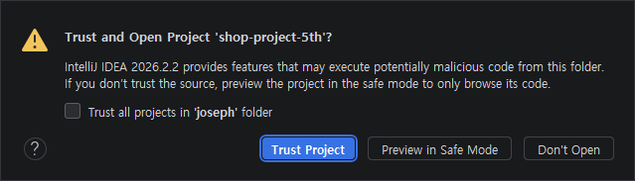
④ 처음 여는 분 (6) — Trust Project
우리 저장소이니 Trust Project 를 누릅니다
🧭 Select Folder → Trust and Open Project? → Trust Project
DW 아카데미 · 드론 AIoT 5기 · D10 상품① · 준비
13
Notes:
[준비]
폴더를 열면 **"Trust and Open Project?"** 확인 창이 뜹니다. 낯선 프로젝트 안의 코드가 열자마자 실행되지 않게 인텔리제이가 한 번 묻는 것이에요. 우리 강의 저장소이니 **`Trust Project`** 를 누릅니다.
`Preview in Safe Mode` 는 코드를 실행하지 않고 파일만 보는 방식이라 빌드와 실행이 안 됩니다.

Slide 14
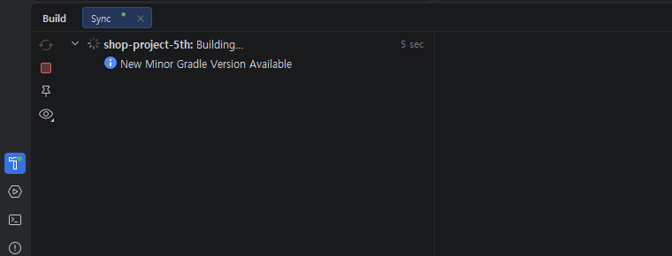
④ 처음 여는 분 (7) — Gradle 이 끝날 때까지 기다립니다
아래 Build 창과 오른쪽 아래 진행 막대가 사라지면 준비가 끝난 것입니다
🧭 프로젝트가 열린 직후 → 아래 Build 탭 (Sync)
DW 아카데미 · 드론 AIoT 5기 · D10 상품① · 준비
14
Notes:
[준비]
프로젝트가 열리면 그래들이 필요한 라이브러리를 준비합니다. 아래 Build 창에 `Building...`, 오른쪽 아래에 진행 막대가 보이죠. **처음에는 몇 분** 걸립니다. 이 표시가 **사라지기 전에는 실행 버튼을 누르지 마세요.**
⚠️ `Invalid Gradle JDK configuration found` 가 나오면 `File, Settings, Build Tools, Gradle` 에서 **Gradle JDK 를 17** 로 고르세요.

Slide 15
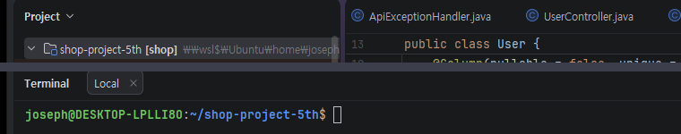
④ IntelliJ 열기 — 열린 모습을 확인합니다
왼쪽 경로가 wsl 로 시작하고, 아래 터미널 프롬프트가 우분투이면 성공입니다
🧭 IntelliJ 실행 → 마지막 프로젝트 shop-project-5th 가 열림
DW 아카데미 · 드론 AIoT 5기 · D10 상품① · 준비
15
Notes:
[준비]
**네 번째 단계, 인텔리제이입니다.** 윈도우에서 인텔리제이를 실행하면 **마지막에 열었던 프로젝트**가 그대로 열립니다.
화면에서 **확인할 곳이 두 군데**입니다. 첫째, **왼쪽 위 프로젝트 이름 옆의 회색 글자**. `\\wsl$\Ubuntu\home\joseph...` 로 시작하죠. 이 프로젝트가 **리눅스 안에 있다**는 증거입니다. 둘째, **아래쪽 터미널**의 초록색 프롬프트. `joseph@컴퓨터:~/shop-project-5th$` 는 **우분투**입니다. 윈도우의 `PS C:\>` 가 아니에요.
⚠️ 프로젝트가 열려 있지 않은 분은 바로 앞의 **'처음 여는 분' 일곱 장**을 따라 하고, 이 화면과 같아졌는지 확인하세요.

Slide 16
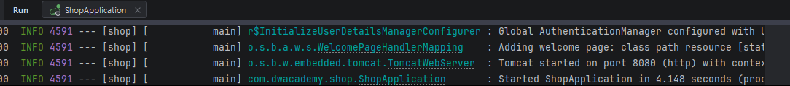
⑤ 앱 실행 — 초록 삼각형(▶) 또는 ./gradlew bootRun
Run 창 마지막에 Started ShopApplication 이 보이면 앱이 떴습니다. 둘 중 하나만 실행합니다
🧭 ShopApplication 옆 초록 삼각형(▶) → 아래 Run 창 (터미널이면 ./gradlew bootRun)
DW 아카데미 · 드론 AIoT 5기 · D10 상품① · 준비
16
Notes:
[준비]
**다섯 번째 단계, 앱 실행입니다.** 방법이 두 가지예요. 인텔리제이 오른쪽 위의 **초록 삼각형**을 누르거나, 아래 터미널에서 **`./gradlew bootRun`** 을 칩니다. **둘 중 하나만** 하세요. 둘 다 하면 8080번 포트가 겹칩니다.
아래 Run 창에 로그가 흐릅니다. 다 읽을 필요는 없고, **마지막 두 줄**만 찾습니다. **`Tomcat started on port 8080`**, 그리고 **`Started ShopApplication in 4.148 seconds`**. 시간은 컴퓨터마다 다릅니다. 처음에는 10초 넘게 걸릴 수도 있어요.
⚠️ 앱이 죽으면서 `Communications link failure` 가 보이면 **데이터베이스가 안 떠 있는 겁니다.** 앞의 세 번째 단계로 돌아가서 `docker ps` 에 `shop-mysql` 이 `Up` 인지 보세요.
⚠️ `Port 8080 was already in use` 는 앱이 이미 하나 떠 있다는 뜻입니다. 빨간 네모로 끄고 다시 실행하세요.

Slide 17
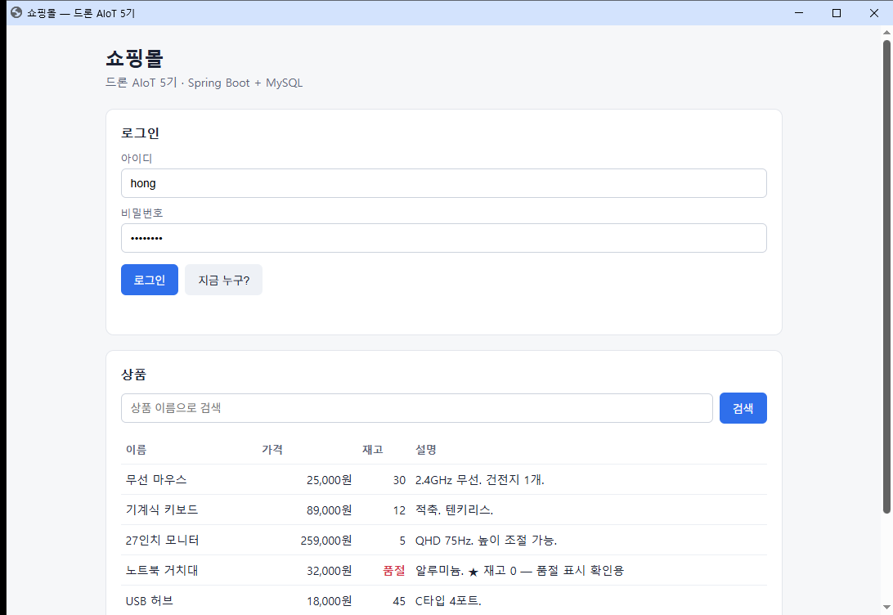
⑥ 브라우저로 확인 (1) — localhost:8080
윈도우 크롬에서 리눅스 안의 앱에 접속됩니다
🧭 크롬 → 주소창에 localhost:8080
DW 아카데미 · 드론 AIoT 5기 · D10 상품① · 준비
17
Notes:
[준비]
**마지막 여섯 번째 단계, 브라우저입니다.** 크롬 주소창에 **`localhost:8080`** 을 치세요.
**쇼핑몰 화면**이 나옵니다. 위쪽에는 로그인 칸이, 아래쪽에는 상품 목록과 검색 칸이 있어요. 이 화면이 뜬다는 것은 앱이 정상적으로 떠서 응답했다는 뜻입니다.
🖊️ 이 화면은 `src/main/resources/static/index.html` **파일 한 장**입니다. 별도 도구나 설치 없이, 스프링 부트가 이 파일을 그대로 내보내요. 오늘은 상품 목록만 눈여겨보세요. **노트북 거치대의 재고 칸에 빨간 글씨로 `품절`** 이라고 보이죠. 오늘 배울 `soldOut` 이 바로 이것입니다.
⚠️ 접속이 안 되면 앱 로그에 `Started ShopApplication` 이 있는지, 주소를 `localhost:8080` 으로 정확히 쳤는지 확인하세요.

Slide 18
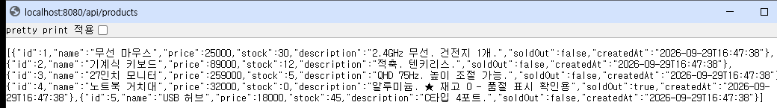
⑥ 브라우저로 확인 (2) — /api/products 가 오늘의 출발점
오늘 하루 종일 다룰 상품 API 입니다. 씨앗 데이터 다섯 개가 보이면 준비가 끝났습니다
🧭 크롬 → localhost:8080/api/products
DW 아카데미 · 드론 AIoT 5기 · D10 상품① · 준비
18
Notes:
[준비]
주소를 **`localhost:8080/api/products`** 로 바꿔 보세요. 대괄호와 중괄호로 된 글자가 나옵니다. **상품 목록을 제이슨이라는 형식으로 받은 것**입니다.
**다섯 개의 상품**이 보이죠. 무선 마우스, 기계식 키보드, 27인치 모니터, 노트북 거치대, USB 허브. 이게 앱이 뜰 때 자동으로 넣어 주는 **씨앗 데이터**입니다.
그중 **노트북 거치대**를 찾아 보세요. `"stock":0`, 재고가 0이고 `"soldOut":true`, 품절로 나옵니다. 오늘 배울 `soldOut` 을 확인하려고 일부러 재고를 0으로 넣어 둔 샘플이에요.
⚠️ **다섯 개가 안 보이거나 오류 화면이라면** 앞 단계 중 어딘가가 안 된 겁니다. 오른쪽 칸의 성공 표시를 앞에서부터 다시 확인해 보세요. 어디까지 됐는지 알면 원인이 잡힙니다.

Slide 19
⚠️ 안 될 때 — 켜는 순서 즉답표
막힌 단계를 찾으면 절반은 해결입니다. 앞에서부터 성공 표시를 확인합니다
막힌 곳
증상
원인
해결
① WSL
wsl 이 인식되지 않는다 / 창이 바로 닫힌다
WSL 미설치·가상화 꺼짐
손 들기 (환경 재현 자료 5교시)
② Docker
inactive / Cannot connect to the Docker daemon
엔진이 꺼져 있다
sudo systemctl start docker
③ DB
docker ps 가 비어 있다
우분투가 꺼져서 멈췄다
docker start shop-mysql
③ DB
port is already allocated
3306 을 다른 것이 쓴다
docker ps 로 확인 후 그것을 stop
⑤ 앱
Communications link failure
DB 가 안 떠 있다 / 아직 준비 중
DB Up 확인, 20~30초 뒤 다시
⑤ 앱
Port 8080 was already in use
앱이 이미 떠 있다
빨간 네모로 끄고 다시 실행
DW 아카데미 · 드론 AIoT 5기 · D10 상품① · 준비
19
Notes:
[준비]
켜는 순서에서 막혔을 때 보는 표입니다. **왼쪽 첫 칸이 몇 번째 단계에서 막혔는지**예요. 막힌 곳을 찾는 게 먼저입니다.
**첫째, WSL.** `wsl` 이 인식되지 않거나 우분투를 열자마자 창이 닫힌다면 더블유에스엘 설치나 가상화 문제입니다. 혼자 하지 마시고 손을 들어 주세요.
**둘째, 도커.** 엔진이 꺼져 있으면 `sudo systemctl start docker` 로 켭니다. 비밀번호를 물으면 우분투 비밀번호입니다.
**셋째, 데이터베이스가 가장 자주 막힙니다.** 우분투가 꺼졌다 켜지면 컨테이너가 멈춰 있으니 `docker start shop-mysql`. 그리고 `port is already allocated` 는 3306번을 다른 컨테이너가 쓰고 있는 겁니다.
**다섯째, 앱.** `Communications link failure` 는 대부분 **데이터베이스가 안 떠 있거나 아직 준비 중**이라는 뜻이에요. `docker ps` 로 `Up` 을 확인하고 20~30초 뒤에 다시 실행하세요. `Port 8080 was already in use` 는 앱이 이미 떠 있는 겁니다.

Slide 20
Product.java ① — 엔티티의 필드와 컬럼 조건
User.java와 나란히 놓고 비교하면서 보시면 더 빠르게 이해됩니다
📂 src/main/java/com/dwacademy/shop/entity/Product.java (7~28행)
@Entity
@Table(name = "products")
public class Product {
@Id
@GeneratedValue(strategy = GenerationType.IDENTITY)
private Long id;
@Column(nullable = false, length = 100)
private String name;
@Column(nullable = false)
private Integer price;
@Column(nullable = false)
private Integer stock;
@Column(length = 500)
private String description;
@Column(nullable = false, updatable = false)
private LocalDateTime createdAt = LocalDateTime.now();
DW 아카데미 · 드론 AIoT 5기 · D10 상품① · 5교시
20
Notes:
[5교시]
**`Product.java`를 열어보세요. `entity` 패키지 안에 있습니다. 이름부터 어색하지 않으실 거예요 — `User.java`와 구조가 거의 똑같습니다.**
**`@Entity`, `@Table(name = "products")` — 이 클래스가 `products` 테이블과 짝이라는 표시, 어제까지 계속 보셨던 패턴입니다.**
**필드도 보세요. `id`, `name`, `price`, `stock`, `description`, `createdAt`.** 회원의 `loginId`, `name`, `email`처럼, **상품도 자기만의 정보 몇 개를 갖고 있을 뿐**입니다.
**딱 하나 새로운 게 있다면, `price`와 `stock`이 `Integer`(숫자) 타입이라는 것 정도예요.** 회원 필드는 전부 문자열이었는데, 상품은 **가격·재고처럼 계산이 필요한 값이 있어서 숫자 타입을 씁니다.** 그 외에는 낯선 게 하나도 없으실 거예요.
**`createdAt` 필드도 다시 보세요. `LocalDateTime.now()`로 기본값이 설정돼 있고, 회원 엔티티에서 본 것과 똑같은 자리, 똑같은 역할**입니다. **엔티티 안에 '언제 만들어졌는지'를 기록해두는 습관도, 회원이든 상품이든 실무에서 거의 항상 지켜지는 관례**입니다. 나중에 '최근 등록순 정렬' 같은 기능을 만들 때 이 필드가 바로 쓰입니다.
**필드마다 붙은 `@Column`도 한 번씩 읽어 보세요.** `nullable = false`는 '비어 있으면 안 된다', `length = 100`은 '최대 100자까지'라는 DB 컬럼의 조건입니다. 그래서 `description`만 `nullable`이 없어서 비워 둘 수 있고, `createdAt`의 `updatable = false`는 한번 기록되면 바꿀 수 없다는 뜻이에요. 나머지 절반, 생성자와 `getter`는 다음 장에서 이어서 봅니다.

Slide 21
Product.java ② — 생성자와 getter
값을 꺼내는 창구(getter)만 열려 있고, 값을 마음대로 바꾸는 창구(setter)는 없습니다
📂 src/main/java/com/dwacademy/shop/entity/Product.java (30~45행)
protected Product() {
}
public Product(String name, Integer price, Integer stock, String description) {
this.name = name;
this.price = price;
this.stock = stock;
this.description = description;
}
public Long getId() { return id; }
public String getName() { return name; }
public Integer getPrice() { return price; }
public Integer getStock() { return stock; }
public String getDescription() { return description; }
public LocalDateTime getCreatedAt() { return createdAt; }
DW 아카데미 · 드론 AIoT 5기 · D10 상품① · 5교시
21
Notes:
[5교시]
**파일의 나머지 절반입니다. 생성자와 `getter`예요.**
**맨 위의 `protected Product() { }`는 비어 있는 생성자입니다.** 우리가 직접 부르려고 만든 게 아니라, **JPA가 DB에서 읽어 온 데이터로 객체를 만들 때 필요해서** 있는 것입니다. `protected`라서 다른 곳에서는 함부로 못 쓰게 막아 두었어요.
**그 아래 `public Product(...)`가 우리가 새 상품을 만들 때 쓰는 생성자입니다.** 이름·가격·재고·설명, 네 가지 값을 받아서 필드에 넣습니다. `id`와 `createdAt`은 받지 않죠. `id`는 DB가 정해 주고, `createdAt`은 만들어지는 순간의 시각이 자동으로 들어가기 때문입니다.
**아래 여섯 줄은 값을 꺼내는 `getter`입니다.** 그런데 하나 눈여겨보세요. **`setter`, 그러니까 값을 바꾸는 메서드가 하나도 없습니다.** 값을 아무 데서나 마음대로 바꾸지 못하게 막아 둔 설계예요. 값을 바꾸는 창구가 어떻게 만들어져 있는지는 다음 장에서 봅니다.

Slide 22
Product.java ③ — 값을 바꾸는 문은 update() 하나
setter 대신, 의미가 있는 이름의 메서드 하나로만 수정합니다
📂 src/main/java/com/dwacademy/shop/entity/Product.java (47~54행)
/** 수정은 setter 를 열지 않고 의미 있는 메서드로 받는다 — 어디서 바뀌는지 추적된다. */
public void update(String name, Integer price, Integer stock, String description) {
this.name = name;
this.price = price;
this.stock = stock;
this.description = description;
}
}
DW 아카데미 · 드론 AIoT 5기 · D10 상품① · 5교시
22
Notes:
[5교시]
**엔티티의 마지막 부분, `update` 메서드입니다.** 위의 주석이 이유를 그대로 말해 줍니다. **"수정은 setter를 열지 않고 의미 있는 메서드로 받는다. 어디서 바뀌는지 추적된다."**
`setName`, `setPrice`처럼 값마다 바꾸는 메서드를 열어 두면, 프로젝트 어느 구석에서든 값을 바꿀 수 있어서 **누가 언제 바꿨는지 찾기 번거롭습니다.** `update` 하나만 열어 두면, 상품이 바뀌는 곳은 이 메서드를 부르는 곳뿐입니다.
메서드 안은 단순합니다. 받은 네 값을 그대로 덮어씁니다. 그런데 **이 메서드 안에 DB에 저장하는 코드는 없습니다.** 그저 필드를 바꿀 뿐이에요.
**이 사실을 기억해 두세요.** 칠교시에 `update`가 DB까지 반영되는 이유를 풀 때, 이 메서드가 주인공이 됩니다.

Slide 23
회원과 상품, 구조가 왜 똑같을까요
도메인이 달라도, 스프링 MVC의 기본 뼈대는 반복됩니다
회원(User)
상품(Product)
Controller → Service
→ Repository → Entity
join·login·me·logout
Controller → Service
→ Repository → Entity
create·findAll·findById·update·delete
DW 아카데미 · 드론 AIoT 5기 · D10 상품① · 5교시
23
Notes:
[5교시]
**왜 두 도메인의 구조가 이렇게 판박이일까요? 우연이 아닙니다.**
**스프링 MVC(우리가 쓰는 프레임워크)에서 '데이터를 다루는 기능'을 만들 때는 거의 항상 이 네 계층(컨트롤러·서비스·리포지토리·엔티티)을 씁니다.** 도메인이 회원이든 상품이든 주문이든, **이 뼈대 자체는 반복**됩니다.
**그래서 여러분이 지난 며칠 회원 도메인에서 익힌 패턴은, 사실 '회원 전용 지식'이 아니라 '스프링으로 뭔가를 만들 때 공통으로 쓰는 지식'이었던 거예요.** 오늘 상품 코드를 보시면서 낯설지 않게 느껴지신다면, **그 지식이 이미 여러분 것이 됐다는 증거**입니다.
**다음 주, 그다음 주 어떤 새 도메인을 만나시든 이 흐름은 계속 반복됩니다. 오늘이 그 반복을 처음으로 확인하는 날이에요.**
**이 원리에도 이름이 있습니다. '관심사의 분리(Separation of Concerns)'**라고 부르는데, **각 계층(컨트롤러·서비스·리포지토리)이 딱 한 가지 역할만 맡도록 나누는 설계 원칙**입니다. 컨트롤러는 요청·응답만, 서비스는 로직만, 리포지토리는 DB 접근만 — **이렇게 역할을 딱 나눠두면, 도메인이 바뀌어도 같은 틀을 그대로 복사해서 쓸 수 있는 것**입니다.

Slide 24
ProductRequest.java — 검증도 익숙한 방식입니다
@NotBlank·@Min, 회원 때 쓰던 그 어노테이션 그대로입니다
📂 src/main/java/com/dwacademy/shop/model/ProductRequest.java
@NotBlank(message = "상품 이름을 입력하세요")
private String name;
@NotNull(message = "가격을 입력하세요")
@Min(value = 0, message = "가격은 0원 이상입니다")
private Integer price;
@NotNull(message = "재고를 입력하세요")
@Min(value = 0, message = "재고는 0개 이상입니다")
private Integer stock;
DW 아카데미 · 드론 AIoT 5기 · D10 상품① · 5교시
24
Notes:
[5교시]
**`model` 패키지의 `ProductRequest.java`입니다. 회원가입 때 봤던 `UserRequest.java`와 나란히 놓고 보시면 좋습니다.**
**`@NotBlank`는 그때 그대로 씁니다 — 이름이 비어 있으면 안 된다는 뜻이죠.**
**새로 보이는 게 `@Min(value = 0, ...)`입니다.** 숫자 필드(가격, 재고)에 붙는 검증이고, **'이 값은 최소 얼마 이상이어야 한다'**는 뜻입니다. 가격도 재고도 음수가 되면 말이 안 되니, **0 이상이라는 규칙을 걸어둔 것**이죠.
**`description`(설명) 필드에는 어떤 검증도 안 붙어 있다는 것도 눈여겨보세요.** 상품 설명은 **없어도 되는 정보**라서, 굳이 `@NotBlank`를 붙이지 않았습니다. **모든 필드에 검증을 다 걸어야 하는 게 아니라, '이 값이 없으면 정말 문제가 되는가'를 기준으로 필요한 곳에만 검증을 건다는 것**도 오늘 코드에서 확인할 수 있는 설계 판단입니다.

Slide 25
ProductResponse.java — soldOut이라는 새 필드
엔티티에는 없는데, 응답 상자에는 있는 필드입니다
📂 src/main/java/com/dwacademy/shop/model/ProductResponse.java (13행, 16~24행)
private final boolean soldOut; // 화면에서 쓰기 좋게 여기서 계산해 준다
public ProductResponse(Product product) {
this.stock = product.getStock();
this.description = product.getDescription();
this.soldOut = product.getStock() == 0;
this.createdAt = product.getCreatedAt();
}
DW 아카데미 · 드론 AIoT 5기 · D10 상품① · 5교시
25
Notes:
[5교시]
**`ProductResponse.java`를 보시면, 어제까지 없던 새로운 게 하나 있습니다. `soldOut`이라는 필드예요.**
**그런데 `Product.java`(엔티티)로 돌아가보면, 거기엔 `soldOut`이라는 필드가 없습니다.** DB 테이블에도 `sold_out` 컬럼은 없어요. **그런데 응답에는 어떻게 나오는 걸까요?**
**답은 생성자 안에 있습니다. `this.soldOut = product.getStock() == 0;`** — **재고(`stock`)가 0이면 `true`, 아니면 `false`로, 응답을 만드는 바로 그 순간에 계산**해서 담습니다.
**만약 `soldOut`을 DB 컬럼으로 따로 뒀다면 어떤 위험이 생겼을까요?** 누군가 재고를 0으로 바꾸는 코드를 짜면서, **`soldOut` 컬럼을 업데이트하는 걸 깜빡할 수 있습니다.** 그러면 재고는 0인데 `soldOut`은 `false`로 남는, **두 값이 서로 어긋나는 상황**이 생깁니다. 오늘 코드처럼 '항상 다시 계산'하는 방식은 이런 종류의 실수 자체를 원천적으로 막아줍니다.

Slide 26
왜 클래스가 세 개(Entity·Request·Response)나 필요할까요
Product 하나를 표현하는 클래스가 벌써 세 개입니다 — 합쳐도 되지 않을까요
클래스
누가 보는가
왜 따로인가
Product(Entity)
DB·서버 내부만
테이블 그대로 — id 자동 생성 필드 포함
ProductRequest
클라이언트 → 서버
등록할 때 필요한 값만, id 없음
ProductResponse
서버 → 클라이언트
보여줄 값만, soldOut 같은 파생 필드 추가
DW 아카데미 · 드론 AIoT 5기 · D10 상품① · 5교시
26
Notes:
[5교시]
**여기서 잠깐, 구조를 한 걸음 물러나 보겠습니다. `Product` 하나를 표현하는 데 클래스가 벌써 세 개(`Product`·`ProductRequest`·`ProductResponse`)입니다. 왜 굳이 이렇게 나눠뒀을까요? 하나로 합치면 안 되나요?**
**합칠 수는 있습니다. 하지만 그러면 세 가지 문제가 한꺼번에 생깁니다.**
**첫째, 등록할 때 `id`를 클라이언트가 마음대로 정할 수 있게 됩니다.** `Entity`를 그대로 요청 본문으로 받으면, 악의적이든 실수든 클라이언트가 `id: 1`을 보내서 **이미 있는 다른 상품을 덮어쓰려고 시도**할 수 있습니다. `ProductRequest`에는 애초에 `id` 필드가 없으니, 이 문제 자체가 생기지 않습니다.
**둘째, 응답에 숨기고 싶은 정보가 새어 나갈 수 있습니다.** 오늘은 상품이라 큰 문제가 아니지만, **회원 응답에 비밀번호 필드가 그대로 실려 나간다면 심각한 보안 사고**가 됩니다. `UserResponse`에 비밀번호가 없는 것도 같은 이유입니다.
**셋째, `soldOut`처럼 DB에는 없지만 응답에는 있어야 하는 파생 필드를 넣을 자리가 없어집니다.** `Entity`와 응답 모양이 항상 똑같아야 한다는 제약이 생기니까요.

Slide 27
ProductRepository.java — 이름으로 SQL을 만듭니다
existsByLoginId와 완전히 같은 마법입니다
📂 src/main/java/com/dwacademy/shop/repository/ProductRepository.java
public interface ProductRepository extends JpaRepository<Product, Long> {
List<Product> findByNameContaining(String keyword);
}
DW 아카데미 · 드론 AIoT 5기 · D10 상품① · 5교시
27
Notes:
[5교시]
**`ProductRepository.java`, 딱 한 줄만 우리가 직접 적혀 있습니다.**
**`findByNameContaining(String keyword)`.** 어제 봤던 `existsByLoginId`와 똑같은 방식이에요 — **메서드 이름만 규칙대로 지으면, 스프링이 그 이름을 해석해서 SQL을 자동으로 만들어줍니다.**
**이름을 뜯어보면 뜻이 그대로 드러납니다. `findBy`(찾는다) + `Name`(이름으로) + `Containing`(포함하는 것을).** 합치면 **'이름에 이 키워드가 포함된 상품들을 찾아라'**는 뜻이 됩니다. 실제로는 SQL의 `LIKE '%키워드%'` 조건으로 변환됩니다.
**메서드 이름 규칙에는 이름이 있습니다. '쿼리 메서드(Query Method)'**라고 부릅니다. `findBy`·`existsBy`·`countBy`처럼 **정해진 접두어로 시작하고, 그 뒤에 필드 이름과 조건 키워드(`Containing`, `LessThan`, `Between` 등)를 붙이는 규칙**만 지키면, **SQL을 단 한 줄도 안 써도 원하는 조회가 만들어집니다.** 예를 들어 `findByPriceLessThan(Integer price)`라고 메서드 이름만 지으면, '가격이 이 값보다 작은 상품을 찾아라'는 쿼리가 자동으로 생깁니다. **오늘 본 `findByNameContaining` 하나로 이 규칙의 위력을 확인하신 거예요.**

Slide 28
ProductService.java — 다섯 가지 일을 합니다
회원 서비스와 메서드 이름까지 거의 겹칩니다
📂 src/main/java/com/dwacademy/shop/service/ProductService.java
메서드
하는 일
findAll(keyword)
전체 조회, keyword 있으면 검색
findById(id)
상품 하나 조회
create(request)
새 상품 등록
update(id, request)
상품 정보 수정
delete(id)
상품 삭제
DW 아카데미 · 드론 AIoT 5기 · D10 상품① · 5교시
28
Notes:
[5교시]
**`ProductService.java`를 열어서, 다섯 개 메서드를 순서대로 짚어보겠습니다.**
**`findAll`은 `keyword`가 있으면 검색, 없으면 전체 조회로 갈립니다.** 코드 안에서 `keyword == null || keyword.isBlank()`로 나눠서 처리하고 있어요.
**`findById`, `create`, `update`, `delete`는 이름 그대로입니다.** 회원 서비스의 `findById`, `join`(create 역할)과 **하는 일의 패턴이 완전히 같습니다.**
**한 가지만 특별히 볼게요. `update` 메서드 안에는 `productRepository.save(...)`를 부르는 코드가 없습니다.** 어라, 저장을 안 하는데 어떻게 DB에 반영될까요? **이건 칠교시에 직접 실험하면서 확인하겠습니다.** 오늘의 작은 미스터리로 남겨두고 넘어가겠습니다.

Slide 29
ProductController.java — 다섯 개의 문
회원 컨트롤러와 나란히 놓고 비교해도 좋습니다
📂 src/main/java/com/dwacademy/shop/controller/ProductController.java
API
메서드
GET /api/products
findAll(keyword) 호출
GET /api/products/{id}
findById(id) 호출
POST /api/products
create(request) 호출
PUT /api/products/{id}
update(id, request) 호출
DELETE /api/products/{id}
delete(id) 호출
DW 아카데미 · 드론 AIoT 5기 · D10 상품① · 5교시
29
Notes:
[5교시]
**마지막으로 `ProductController.java`, 오늘 우리가 직접 두드릴 다섯 개의 문입니다.**
**조회 둘(`GET`), 등록 하나(`POST`), 수정 하나(`PUT`), 삭제 하나(`DELETE`).** 회원 컨트롤러에서 본 조합 그대로예요.
**`PUT`과 `DELETE`는 회원 도메인에서는 안 나왔던 메서드입니다.** 회원은 로그인·로그아웃 같은 특수한 동작이 많았지만, **상품은 전형적인 CRUD(생성·조회·수정·삭제)라서 HTTP 메서드 네 가지가 고르게 다 등장**합니다. 어떤 의미로는, **오늘이 REST API의 가장 교과서적인 형태를 보는 날**이기도 합니다.
**다섯 개 API 전부, 육교시부터 직접 호출해보겠습니다.**

Slide 30
5교시 정리 — 그리고 남은 시간
코드는 다 읽으셨습니다 — 육교시부터 직접 눌러봅니다
배운 것
핵심
파일 여섯 개
Entity·Request·Response·Repository·Service·Controller
회원과의 공통점
컨트롤러→서비스→리포지토리→엔티티, 뼈대가 동일
새로 본 것
@Min 검증, soldOut 파생 필드, findByNameContaining
DW 아카데미 · 드론 AIoT 5기 · D10 상품① · 5교시
30
Notes:
[5교시]
**오교시를 정리하겠습니다.**
**상품 도메인의 파일 여섯 개를 전부 열어보셨고, 회원 도메인과 구조가 왜 똑같은지도 확인하셨습니다.**
**새로 본 것도 세 가지 짚었습니다. 숫자 검증(`@Min`), 계산해서 만드는 응답 필드(`soldOut`), 이름으로 만드는 검색 쿼리(`findByNameContaining`).**
**남은 시간 동안 하실 일입니다.**
**첫째, 오늘 연 여섯 개 파일을 다시 한번 순서대로(엔티티→요청→응답→리포지토리→서비스→컨트롤러) 훑어보세요.**
**둘째, `ProductService.update()`에 왜 `save()` 호출이 없는지, 스스로 추측을 하나 세워두세요. 칠교시에 답을 확인합니다.**
**육교시에 만납니다. 이제부터 직접 눌러보겠습니다.**

Slide 31
6교시 — Postman 으로 등록하고 조회해봅니다
🔔 6교시 시작 — 끊어서 진행 가능
D7 에서 배운 Postman 으로, 코드로 봤던 다섯 개 API 중 두 개를 먼저 눌러봅니다
🧭 Postman → Collection → 상품 API 폴더 → Add request
# Postman — 상품 등록 요청
Method : POST
URL : {{baseUrl}}/api/products
Body : raw → JSON
{"name":"블루투스 스피커","price":45000,"stock":20,"description":"휴대용, 방수."}
# 같은 요청을 curl 한 줄로 (참고)
curl -X POST http://localhost:8080/api/products -H "Content-Type: application/json" -d '{"name":"블루투스 스피커","price":45000,"stock":20,"description":"휴대용, 방수."}'
DW 아카데미 · 드론 AIoT 5기 · D10 상품① · 6교시
31
Notes:
[6교시]
**육교시 시작합니다. 오교시에 읽은 코드를 실제로 돌려보겠습니다. 이번에는 D7에서 배운 Postman으로 누릅니다.**
**D7에서 만든 Collection을 여세요. 그 안에 `상품 API` 폴더를 만들고 요청을 추가합니다.** (제 화면 위쪽의 `D10 상품 API (강의용)`은 수업용으로 만든 Collection 이름입니다.) 주소는 그때 배운 대로 `{{baseUrl}}` 변수를 씁니다. `baseUrl`이 `http://localhost:8080`으로 되어 있는지도 한 번 확인하세요.
**첫 요청은 상품 등록입니다. 화면의 순서대로 가겠습니다.** Method는 **POST**, 주소 칸에는 **`{{baseUrl}}/api/products`**, 그리고 **Body 탭에서 `raw`를 고르고 오른쪽 끝의 형식을 `JSON`**으로 바꿉니다. 본문 칸에 화면의 JSON을 넣고 **Send**를 누르면 다음 장에서 볼 응답이 돌아옵니다.
**여러분은 원하시는 상품으로 자유롭게 바꾸셔도 됩니다.** 이름, 가격, 재고, 설명 전부 자유입니다 — 회원가입 때처럼 정해진 값이 없어요.
⚠️ **Body 형식이 `JSON`인지 꼭 확인하세요.** `Text`로 남아 있으면 서버가 본문을 JSON으로 읽지 못해서 이름·가격이 비어 있는 것처럼 받아들이고 검증에서 막힙니다. Postman은 `JSON`을 고르면 `Content-Type: application/json` 헤더를 알아서 붙여 주니까, 헤더를 따로 적을 필요는 없습니다.
**오교시에 코드로만 봤던 `ProductController.create()`가, 이 Send 한 번으로 실제로 실행됩니다.** `@Valid`가 값을 검증하고, `ProductService.create()`가 새 `Product`를 만들고, `productRepository.save()`가 DB에 저장하고, `ProductResponse`로 감싸서 돌려주는 과정이 **한 번의 요청 안에서 순서대로 일어난 겁니다.**
🖊️ 화면 아래쪽에 같은 요청을 `curl` 한 줄로 적어 두었습니다. 터미널에서도 똑같이 동작하고, 나중에 서버(GCP)에서 확인할 때는 화면이 없어서 이 방식을 씁니다. 오늘은 Postman으로 하시고 참고만 하세요.

Slide 32
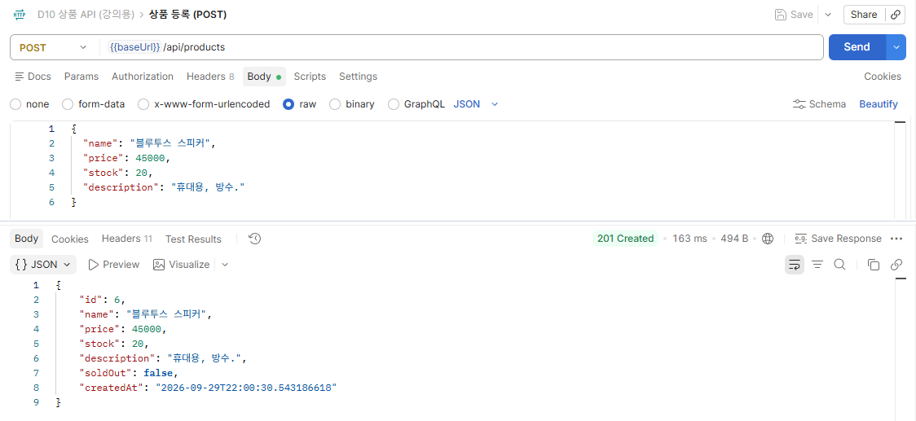
실제 화면 — Postman 등록 성공 (201 Created)
응답 오른쪽 위의 초록색 201 Created 와 새로 생긴 id 를 확인하세요
🧭 Postman → POST → Send → 응답 창
DW 아카데미 · 드론 AIoT 5기 · D10 상품① · 6교시
32
Notes:
[6교시]
**위쪽이 Postman의 정상 등록 결과입니다. 응답 창 오른쪽 위에 초록색 `201 Created`가 보이죠. `id`가 새로 생겼고, `soldOut`이 `false`로 계산되어 나왔습니다.** 재고 20개가 있으니 당연히 품절이 아니죠. 응답에 담긴 필드 가운데 다섯 개(`id`·`name`·`price`·`stock`·`soldOut`)를 하나씩 눈으로 확인해보세요.

Slide 33
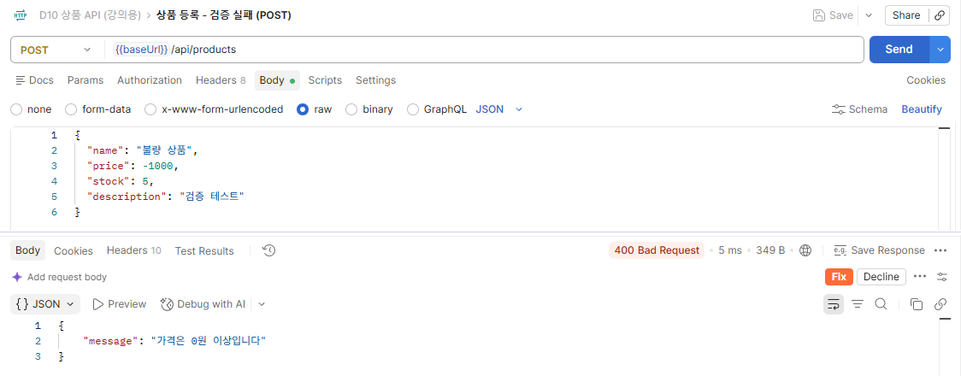
실제 화면 — 가격을 음수로 넣으면 400 으로 막힙니다
어제 배운 그 검증 방식 그대로입니다. 오른쪽 위의 400 Bad Request 를 보세요
🧭 Postman → Body 의 price 를 -1000 으로 → Send
DW 아카데미 · 드론 AIoT 5기 · D10 상품① · 6교시
33
Notes:
[6교시]
**아래쪽은 일부러 가격을 `-1000`(음수)으로 넣어본 결과입니다. 이번에는 `400 Bad Request`가 표시됩니다. `{"message":"가격은 0원 이상입니다"}`** — **`ProductRequest.java`의 `@Min(0)` 검증에 딱 걸린 겁니다.**
**이 검증이 정확히 언제 일어나는지도 어제 배운 그대로입니다.** `@Valid`가 컨트롤러 진입 전에 먼저 걸러서, **`ProductService`의 `create` 메서드는 실행조차 안 됩니다.** 잘못된 요청이 서비스 계층, DB 근처에도 못 가고 가장 바깥에서 튕겨나가는 구조, 회원 도메인과 완전히 똑같습니다.
**이번엔 이름을 빈 문자열로 보내는 것도 한번 시도해보세요.** `{"name":"","price":1000,"stock":5}`처럼요. **`@NotBlank(message = "상품 이름을 입력하세요")`가 그대로 걸려서 그 메시지가 돌아올 겁니다.** 검증 조건이 여러 개일 때, 어떤 조건에 걸리든 각자 정확한 메시지로 안내된다는 것도 함께 확인해보세요.

Slide 34
어제 배운 검증이 오늘도 그대로 통합니다
새 도메인이라고 검증 원리까지 새로 배울 필요는 없습니다
어제(회원)
오늘(상품)
@NotBlank(아이디)
@NotBlank(상품 이름)
@Size(길이 제한)
@Min(숫자 하한)
@Valid → 컨트롤러 진입 전 검증
@Valid → 컨트롤러 진입 전 검증(동일)
DW 아카데미 · 드론 AIoT 5기 · D10 상품① · 6교시
34
Notes:
[6교시]
**방금 확인한 검증 실패, 잠깐 멈춰서 짚고 갈게요. 오늘 이 동작을 이해하기 위해 새로 배운 개념이 하나도 없었습니다.**
**`@NotBlank`, `@Min`은 전부 어제 이미 쓰셨던 도구고, `@Valid`가 컨트롤러 진입 전에 먼저 걸러낸다는 구조도 그제(D8) 확인하신 그대로입니다.**
**딱 하나 다른 게 있다면, 검증 대상이 문자열(아이디)이 아니라 숫자(가격)였다는 것뿐**입니다. **도메인이 바뀌어도, 검증이라는 개념 자체는 재사용**된다는 걸 오늘 다시 확인하신 거예요. 이런 식으로 지식이 쌓이면, 새 도메인을 만날 때마다 배울 게 점점 줄어듭니다.
**표를 다시 훑어보시면서, 왼쪽(어제)과 오른쪽(오늘) 칸이 얼마나 닮아 있는지 직접 눈으로 확인해보세요.**

Slide 35
등록 성공은 201, 조회 성공은 200입니다
둘 다 성공이지만, 상태 코드로 '무엇이 성공했는지'를 구분합니다
동작
성공 시 상태 코드
등록(POST) — 상품/회원가입
201 Created
조회(GET)
200 OK
ProductController 코드
ResponseEntity.status(HttpStatus.CREATED)
DW 아카데미 · 드론 AIoT 5기 · D10 상품① · 6교시
35
Notes:
[6교시]
**아까 등록 응답을 다시 떠올려보세요. 상태 코드가 `200`이 아니라 `201`이었습니다. 왜 다를까요?**
**`201 Created`는 '요청대로 새로운 무언가가 만들어졌다'는 뜻**입니다. 어제 회원가입도 `201`이었죠 — **등록(생성)이라는 동작에는 관례적으로 이 코드를 씁니다.**
**코드에서 어디에 정해져 있는지도 볼게요.** `ProductController.create()`를 보시면 `ResponseEntity.status(HttpStatus.CREATED)`라고 **직접 지정**하고 있습니다. 반면 조회 메서드들은 상태 코드를 따로 안 정했는데, **아무것도 안 정하면 스프링이 기본값으로 `200`을 씁니다.**
**이 작은 차이를 신경 써서 짜는 이유는, 상태 코드만 보고도 클라이언트(화면, 다른 서버)가 '무슨 일이 일어났는지' 바로 판단할 수 있게 하기 위해서**입니다.

Slide 36
실습② Postman 으로 전체 상품을 조회합니다
회원 목록 조회와 똑같은 패턴입니다. 요청을 하나 더 만듭니다
🧭 Postman → Collection → 상품 API 폴더 → Add request
# Postman — 상품 전체 조회
Method : GET
URL : {{baseUrl}}/api/products
Body : 없음 (조회는 본문이 필요 없다)
# 같은 요청을 curl 한 줄로 (참고)
curl -s http://localhost:8080/api/products
DW 아카데미 · 드론 AIoT 5기 · D10 상품① · 6교시
36
Notes:
[6교시]
**이번엔 전체 상품 목록을 조회해보겠습니다. `GET /api/products`, 파라미터도 없이 그냥 Send 합니다.** 새 요청에서 Method는 GET, 주소는 `{{baseUrl}}/api/products`, 본문은 필요 없습니다.
**어제 `GET /api/users`로 회원 전체를 조회했던 것과 정확히 같은 패턴**입니다. D7에서 GET을 세 번 비교해 보셨죠. 이번엔 회원이 아니라 상품이 배열로 돌아올 거예요.
**여러분이 방금 등록하신 상품도 이 목록에 같이 나오는지 확인해보세요. 다음 장에서 실제 결과를 보겠습니다.**
**응답이 배열(`[...]`) 형태로 온다는 것도 다시 짚을게요.** 상품이 몇 개든, **`ProductService.findAll()`이 `List<ProductResponse>`를 돌려주기 때문에 항상 배열로 응답**됩니다. 상품이 하나뿐이어도, 백 개여도 형태는 똑같이 배열이에요 — 어제 회원 목록 조회 때와 동일한 약속입니다.
🖊️ 응답이 한 줄로 길게 이어져 보이면, D7에서 본 **Pretty** 탭을 확인하세요. Postman이 들여쓰기와 줄바꿈을 알아서 해 줍니다.

Slide 37
방금 만든 상품의 id는 누가 정했을까요
여러분이 정한 적 없는 번호가 응답에 붙어서 돌아왔습니다
@Id
@GeneratedValue(strategy = GenerationType.IDENTITY)
private Long id;
DW 아카데미 · 드론 AIoT 5기 · D10 상품① · 6교시
37
Notes:
[6교시]
**등록 응답을 다시 보시면, 요청에는 없던 `id` 필드가 응답에는 있습니다. 여러분은 이 번호를 정한 적이 없는데, 어디서 나온 걸까요?**
**`Product.java`(엔티티)로 돌아가보면 답이 있습니다. `id` 필드 위에 `@Id`와 `@GeneratedValue(strategy = GenerationType.IDENTITY)`가 붙어 있습니다.**
**`@Id`는 '이 필드가 기본 키(primary key)'라는 뜻이고, `@GeneratedValue`는 '값을 자동으로 생성해라'는 뜻**입니다. `IDENTITY` 전략은 **MySQL의 `AUTO_INCREMENT` 기능을 그대로 활용해서, 새 행이 들어갈 때마다 1씩 증가하는 번호를 DB가 스스로 매기게** 합니다.
**그래서 씨앗 데이터가 5개(`id` 1~5)였고, 여러분이 육교시 초반에 처음 등록한 상품이 `id: 6`으로 나왔던 것**입니다. **누가 몇 번째로 등록하든, 그 순서대로 6, 7, 8… 번호가 자동으로 이어집니다.** 회원 가입 때 봤던 `id` 생성 방식과도 완전히 동일한 원리입니다.

Slide 38
재고를 0으로 등록하면 처음부터 soldOut일까요
등록 요청을 복제해서 본문만 바꿔 보내고, 응답의 soldOut 을 확인합니다
🧭 Postman → 등록 요청 우클릭 → Duplicate → Body 수정 → Send
# Postman — 앞의 등록 요청을 복제하고 본문만 바꾼다
Method : POST
URL : {{baseUrl}}/api/products
{"name":"한정판 키링","price":9900,"stock":0,"description":"품절 확인용"}
# 같은 요청을 curl 한 줄로 (참고)
curl -X POST http://localhost:8080/api/products -H "Content-Type: application/json" -d '{"name":"한정판 키링","price":9900,"stock":0,"description":"품절 확인용"}'
DW 아카데미 · 드론 AIoT 5기 · D10 상품① · 6교시
38
Notes:
[6교시]
**여기서 잠깐, 등록 직후 상태를 하나 더 확인해보겠습니다. 이번엔 재고(`stock`)를 처음부터 `0`으로 넣고 등록해보세요.** 앞에서 만든 등록 요청을 **우클릭해서 Duplicate(복제)** 하면 본문만 바꾸면 되니 빠릅니다.
**등록하시기 전에 먼저 예측해보세요. 방금 만든 이 상품, 응답의 `soldOut`은 `true`일까요 `false`일까요?**
**오교시에 본 코드를 떠올려보시면 답이 나옵니다. `ProductResponse` 생성자는 `this.soldOut = product.getStock() == 0;`을 매번 새로 계산**합니다. **등록이 막 끝난 상품이든, 며칠 전에 등록된 상품이든 상관없이, 재고가 0이면 무조건 `soldOut: true`**입니다.
**즉 '얼마나 오래됐는가', '누가 등록했는가'는 전혀 상관이 없고, 오직 지금 이 순간의 재고 값 하나로만 결정됩니다.** 이게 바로 오교시에 배운 '파생 필드'의 실제 동작입니다 — **저장된 값이 아니라, 조회하는 그 순간 다시 계산되는 값**이라는 걸 등록 직후 상황으로도 확인하신 거예요.
**방금 등록하신 이 품절 상태 상품(저는 `한정판 키링`, `id: 7`)은 지우지 말고 남겨두세요.** 바로 다음 장의 목록 화면에도, 칠교시 끝의 DB 확인 화면에도 그대로 남아 있게 됩니다.

Slide 39
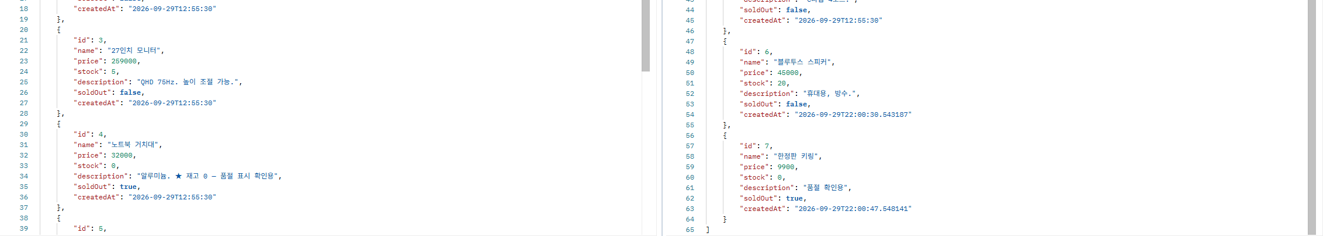
실제 화면 — 목록에서 soldOut을 확인합니다
재고 0인 상품만 정확히 soldOut: true로 표시됩니다
DW 아카데미 · 드론 AIoT 5기 · D10 상품① · 6교시
39
Notes:
[6교시]
**Postman의 전체 목록 응답을 두 화면으로 나누어 보여드립니다. 왼쪽이 앞부분(`id: 1`~`4`), 오른쪽이 뒷부분(`id: 4`~`7`)이에요.** 씨앗 데이터 다섯 개에, 방금 등록한 상품 둘(`id: 6`, `id: 7`)을 더한 일곱 건입니다. 각 상품의 `soldOut` 값을 하나씩 확인해보세요.
**노트북 거치대(`id: 4`)와 방금 재고 0으로 등록한 한정판 키링(`id: 7`), 이 둘만 `soldOut: true`이고, 나머지는 전부 `false`입니다.** DB의 `data.sql`에서 노트북 거치대만 재고를 0으로 심어뒀던 이유가 바로 이 화면을 보여드리기 위해서였어요.
**오교시에 코드로 봤던 그 한 줄, `this.soldOut = product.getStock() == 0;`이 상품 하나하나마다 한 번씩 실행돼서 이 결과를 만들어낸 겁니다.** 코드 한 줄을 눈으로 읽는 것과, 실제로 서로 다른 결과가 나오는 걸 직접 보는 것 사이에는 차이가 있죠 — **오늘 그 차이를 계속 메워가는 중입니다.**
**재고 값도 한번 확인해보세요.** 30, 12, 5, 0, 45, 20, 0 — **재고가 아무리 낮아도(5개) `soldOut`은 `false`이고, 정확히 0일 때만 `true`**입니다. `getStock() == 0`이라는 조건이 **딱 그 경계값 하나만 정확히 잡아낸다**는 것, 코드와 결과를 나란히 놓고 보시면 더 분명해지실 거예요.

Slide 40
목록이 몇 건 나오면 정상일까요
씨앗 데이터 5개 + 여러분이 등록한 개수, 직접 세어보세요
개수
씨앗 데이터(data.sql)
5개(무선 마우스 등)
여러분이 등록한 개수
직접 세어보기
전체 조회 결과
5 + 등록한 개수와 정확히 같아야 정상
DW 아카데미 · 드론 AIoT 5기 · D10 상품① · 6교시
40
Notes:
[6교시]
**전체 조회 결과가 몇 건이었는지 세어보셨나요? 씨앗 데이터 5개에, 여러분이 육교시 초반에 등록하신 개수를 더한 값과 정확히 같아야 정상입니다.**
**만약 숫자가 안 맞는다면 두 가지를 의심해보세요.** 첫째, **등록 요청이 검증에 걸려서 실패했는데 눈치를 못 채신 경우**(응답 메시지를 다시 확인해보세요). 둘째, **재시작을 하신 뒤에 등록하신 경우**(그러면 씨앗 데이터부터 다시 시작합니다).
**이렇게 '예상되는 숫자'를 미리 계산해두고 실제 결과와 맞춰보는 습관, 오늘처럼 목록을 다루는 API에서는 특히 유용합니다.** 눈으로 대충 훑어보는 것보다, **정확한 숫자로 맞는지 틀리는지 확인하는 게 훨씬 빠르게 문제를 찾아냅니다.**

Slide 41
실습③ Postman 으로 상품 하나만 조회합니다
방금 등록하신 상품의 id 로 단건 조회해보세요
🧭 Postman → Collection → 상품 API 폴더 → Add request
# Postman — 상품 단건 조회 (주소 끝에 id)
Method : GET
URL : {{baseUrl}}/api/products/6
# 같은 요청을 curl 한 줄로 (참고)
curl -s http://localhost:8080/api/products/6
DW 아카데미 · 드론 AIoT 5기 · D10 상품① · 6교시
41
Notes:
[6교시]
**아까 등록하신 상품의 `id`를 기억하시나요? 그 번호로 단건 조회를 해보겠습니다. `GET /api/products/{id}`입니다.**
**어제 `GET /api/users/{id}`로 회원 한 명을 조회했던 것과 똑같은 형태예요. URL 끝에 숫자만 바뀌었습니다.**
**등록할 때 보셨던 정보(이름, 가격, 재고, 설명, `soldOut`)가 그대로 다시 돌아올 겁니다. 이번엔 일부러 없는 번호로도 시도해보겠습니다.**
**단건 조회 응답이 배열이 아니라 객체(`{...}`) 형태라는 것도 비교해보세요.** 방금 전체 조회는 `[...]`(배열)였는데, **지금은 `{...}`(객체) 하나**입니다. `findById`가 `ProductResponse` 하나만 돌려주기 때문이에요. **여러 개를 돌려줄 때는 배열, 하나만 돌려줄 때는 객체** — 이 구분도 회원 도메인에서 이미 겪어보신 패턴입니다.
**`ProductController`의 `findById` 메서드 시그니처를 다시 보시면, 리턴 타입이 `List<ProductResponse>`가 아니라 `ProductResponse` 하나**입니다. **자바 코드에서의 타입 선언이, 실제 JSON 응답의 형태(배열이냐 객체냐)로 그대로 이어진다는 것**도 오늘 눈여겨볼 만한 부분입니다.

Slide 42
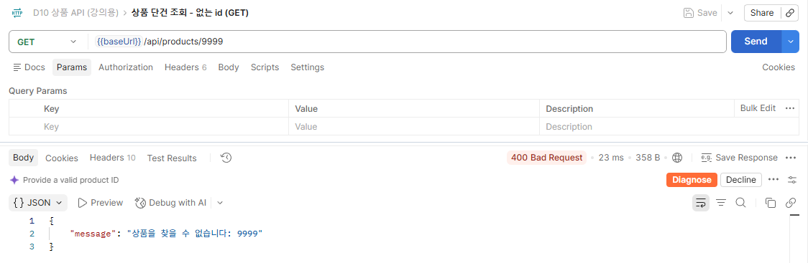
없는 상품을 조회하면 어떻게 될까요
404가 아니라 400이 돌아옵니다 — 응답 창 오른쪽 위의 상태 코드를 보세요
🧭 Postman → GET {{baseUrl}}/api/products/9999 → Send
DW 아카데미 · 드론 AIoT 5기 · D10 상품① · 6교시
42
Notes:
[6교시]
**일부러 존재하지 않을 것 같은 번호(`9999`)로 조회해보겠습니다.** 방금 만든 단건 조회 요청에서 주소 끝의 `6`을 `9999`로 바꿔 Send 하세요.
**직접 눌러보시기 전에 잠깐 예측해보세요. 몇 번 상태 코드가 나올 것 같으신가요?** 힌트는 어제(D9)와 그제(D8)에 계속 보셨던 패턴 안에 있습니다.
**`404`(주소 자체가 없음)가 아니라 `400`이 돌아옵니다.** `ProductService`의 `get(id)` 메서드 안에서, `findById`가 못 찾으면 `IllegalArgumentException`을 던지도록 짜여 있기 때문이에요.
**`ApiExceptionHandler.java`가 이 예외를 잡아서 `400`으로 바꿔준다는 것도, 그제(D8)부터 계속 봐온 그 구조 그대로입니다.** '리소스가 없다'는 상황을 `404`로 표현하는 게 REST 관례에는 더 가깝지만, **이 프로젝트는 일관되게 `IllegalArgumentException` → `400`이라는 한 가지 패턴만 씁니다.** 하나의 규칙을 프로젝트 전체에서 일관되게 지키는 것도, 코드를 더 잘 읽히게 만드는 방법입니다.

Slide 43
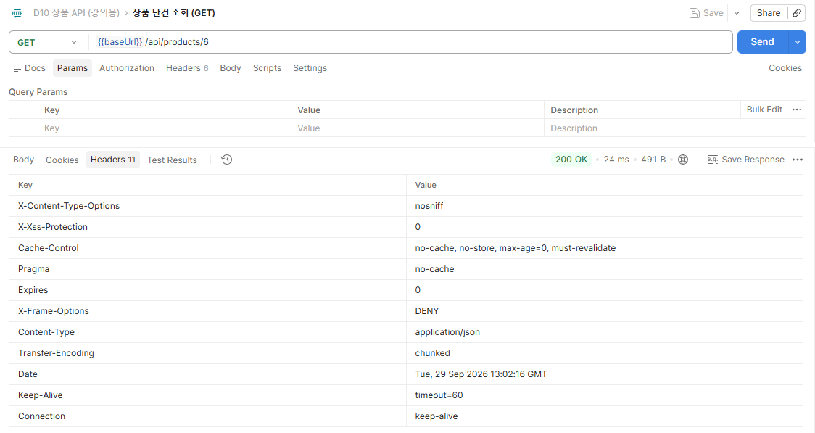
응답 Headers 탭 — 상태 코드와 Content-Type 은 어디에 있나
본문만 보던 응답에도, 위쪽 상태 코드와 Headers 탭이 함께 있었습니다
🧭 Postman → 응답 창 → Headers 탭
DW 아카데미 · 드론 AIoT 5기 · D10 상품① · 6교시
43
Notes:
[6교시]
**지금까지는 응답 창의 `Body`만 보셨습니다. 이번에는 같은 응답의 `Headers` 탭을 열어 보겠습니다.** D7에서 요청 쪽 Headers를 보셨는데, 응답에도 헤더가 있습니다.
**응답 창 오른쪽 위의 `200 OK`가 바로 여러분이 지금까지 계속 이야기했던 그 상태 코드**입니다. Postman이 늘 보여 주고 있었어요. **사실 모든 응답에는 항상 이 상태 코드가 붙어 있습니다.**
**`Content-Type: application/json`도 눈여겨보세요.** 서버가 **'지금 보내는 이 본문은 JSON 형식입니다'라고 클라이언트에게 미리 알려주는 헤더**입니다. 우리가 요청을 보낼 때 `Content-Type: application/json`을 챙겼던 것처럼, **서버도 응답에 같은 정보를 담아서 돌려주는 것**이죠.
**앞으로 응답이 예상과 다를 때는, 본문뿐 아니라 상태 코드와 Headers까지 같이 확인하는 습관을 들이시면 좋습니다.** 상태 코드가 200인지 400인지를 본문 메시지만 보고 짐작하는 대신, 오른쪽 위의 정확한 숫자로 바로 확인할 수 있어요.
🖊️ 화면 없이 터미널에서 같은 것을 보려면 `curl -i` 를 씁니다. `-i` 는 응답 헤더까지 출력하라는 옵션입니다. 서버에서 확인할 때 다시 만나게 됩니다.

Slide 44
이 상품 목록, 누구나 볼 수 있어야 할까요
회원 조회와 다르게, 오늘은 로그인 없이도 전부 열려 있습니다
API
로그인 필요 여부
GET /api/products(상품 조회)
필요 없음 — 누구나 볼 수 있어야 정상
GET /api/users/me(내 정보 확인)
필요함 — 어제 세션으로 막아둠
오늘 상품 등록·수정·삭제
지금은 열려 있음(실무라면 ADMIN만 허용)
DW 아카데미 · 드론 AIoT 5기 · D10 상품① · 6교시
44
Notes:
[6교시]
**여기서 잠깐 생각해볼 질문이 있습니다. 오늘 상품 조회 API에는 어제 배운 세션 확인이 전혀 없었죠. 이거 괜찮은 걸까요?**
**쇼핑몰을 떠올려보세요. 로그인을 안 해도 상품 목록은 보이는 게 당연**합니다. 회원이 아니어도 둘러보다가 마음에 들면 그때 로그인하고 구매하는 흐름이죠. **그래서 상품 조회는 로그인 여부와 상관없이 열려 있는 게 맞습니다.**
**그런데 등록·수정·삭제까지 지금처럼 아무나 할 수 있는 건 문제**입니다. 아무나 상품을 지울 수 있으면 안 되니까요. **요구사항정의서에도 이미 적혀 있는 미해결 항목**인데, 실제 서비스라면 '상품 등록·수정·삭제는 ADMIN만'이라는 제한이 필요합니다. **그 제한은 어제 배운 세션의 `role` 확인과 똑같은 방식으로 구현합니다** — 방법은 이미 배우셨으니, 시간이 되면 직접 적용해보셔도 좋습니다.

Slide 45
6교시 정리 — 그리고 남은 시간
등록과 조회, 어제 배운 패턴이 상품에서도 그대로 통했습니다
배운 것
핵심
등록(POST)
검증 실패 시 @Valid가 먼저 막는다
조회(GET)
목록·단건 모두 회원과 같은 패턴
없는 id 조회
404가 아니라 400 — 프로젝트 전체의 일관된 규칙
DW 아카데미 · 드론 AIoT 5기 · D10 상품① · 6교시
45
Notes:
[6교시]
**육교시를 정리하겠습니다.**
**상품을 등록하고, 목록과 단건으로 조회해봤습니다. 검증 실패, 존재하지 않는 id 조회까지 — 전부 어제 회원 도메인에서 이미 겪어본 패턴이었습니다.**
**뒤 시간 동안 하실 일입니다.**
**첫째, 본인만의 상품을 두세 개 더 등록해보세요. 이름과 설명은 자유롭게 정하셔도 됩니다.**
**둘째, 방금 등록하신 상품들이 전체 목록 조회에 전부 나오는지 확인해보세요.**
**칠교시에는 수정과 삭제, 그리고 검색까지 확인합니다. 곧 뵙겠습니다.**
**셋째, 오늘 등록하신 상품 중 하나를 골라서, 이름만 바꾸고 나머지는 그대로 두는 수정을 미리 시도해보셔도 좋습니다.** 다만 `PUT`은 값을 전부 다시 보내야 한다는 것, 잊지 마세요 — **가격·재고·설명도 원래 값 그대로 함께 보내셔야 합니다.** 칠교시에 이 부분을 더 정확히 다시 짚어드리겠습니다.
**오늘 표에 정리된 세 가지(등록·조회·없는 id 조회)를 다시 눈으로 훑어보세요.** 세 가지 전부 **'어제 회원 도메인에서 이미 겪어본 패턴이 상품 도메인에서도 똑같이 반복된다'**는 오늘 하루의 핵심 메시지를 담고 있습니다. 이 표를 기억해두시면, 칠교시에 새로 배울 변경 감지 원리도 훨씬 수월하게 따라오실 수 있을 거예요.

Slide 46
7교시 — Postman 으로 수정·삭제·검색을 확인합니다
🔔 7교시 시작 — 끊어서 진행 가능
오교시의 작은 미스터리(save() 없는 update)를 오늘 풉니다
🧭 Postman → 등록 요청 Duplicate → Method 를 PUT 으로 → 주소 끝에 /6
# Postman — 상품 수정 (재고를 0으로)
Method : PUT
URL : {{baseUrl}}/api/products/6
Body : raw → JSON
{"name":"블루투스 스피커","price":45000,"stock":0,"description":"휴대용, 방수."}
# 같은 요청을 curl 한 줄로 (참고)
curl -X PUT http://localhost:8080/api/products/6 -H "Content-Type: application/json" -d '{"name":"블루투스 스피커","price":45000,"stock":0,"description":"휴대용, 방수."}'
DW 아카데미 · 드론 AIoT 5기 · D10 상품① · 7교시
46
Notes:
[7교시]
**칠교시 시작합니다. 아까 등록하신 상품(id 6번, 또는 본인이 등록하신 번호)의 재고를 수정해보겠습니다.**
**`PUT /api/products/{id}`에 새로운 이름·가격·재고·설명을 전부 다시 보냅니다.** 이번엔 재고를 일부러 `0`으로 바꿔보겠습니다 — **`soldOut`이 정말로 다시 계산되는지 확인하기 위해서예요.**
**등록 요청을 복제(Duplicate)해서 Method만 PUT으로, 주소 끝에 `/6`을 붙이면 빠릅니다. 본인이 등록하신 상품 번호로 바꿔서 Send 하세요. 다음 장에서 결과를 보겠습니다.**
**요청 본문을 자세히 보시면, 등록할 때와 똑같은 형태(이름·가격·재고·설명 전부)라는 걸 알 수 있습니다.** 일부만 바꾸고 싶어도, **`PUT`은 항상 전체 값을 다시 보내야 합니다.** 이름은 그대로 두고 가격만 바꾸고 싶어도, 이름 필드까지 다시 채워서 보내야 하는 거예요. 이게 왜 그런지는 이번 교시 뒤쪽에서 다시 짚어드리겠습니다.
**URL 뒤에 붙는 `id`(여기선 `6`)도 다시 한번 확인해보세요.** '어떤 상품을 수정할지'는 이 `id`가 정하고, '어떻게 바꿀지'는 요청 본문이 정합니다. **경로와 본문, 이 둘의 역할이 명확히 나뉘어 있다는 것**도 오늘 칠교시에 새로 확인하시는 포인트입니다.

Slide 47

실제 화면 — 수정하면 soldOut도 다시 계산됩니다
재고를 0으로 바꾸자, soldOut이 자동으로 true가 됐습니다
DW 아카데미 · 드론 AIoT 5기 · D10 상품① · 7교시
47
Notes:
[7교시]
**응답을 보시면 `stock: 0`, 그리고 `soldOut: true`로 나옵니다.**
**이게 왜 당연한 결과인지 다시 짚어볼게요. `ProductResponse`는 매번 새로 만들어지는 상자**입니다. `update` 메서드가 끝나고 `new ProductResponse(product)`를 호출하는 순간, **그 안에서 `product.getStock() == 0`을 다시 계산**합니다. DB에 `sold_out`이라는 컬럼이 없어도, **응답을 만드는 그 순간의 최신 재고 값으로 항상 새로 판단**하는 거예요.
**만약 `soldOut`을 DB 컬럼으로 따로 저장해뒀다면 어땠을까요?** 재고를 수정할 때마다 **`soldOut` 컬럼도 같이 업데이트하는 코드를 깜빡하지 않고 챙겨야 했을 겁니다.** 오늘처럼 계산해서 만드는 방식이, 그런 실수의 여지를 아예 없애줍니다.
**직접 재고를 1, 그다음 0, 그다음 다시 5로 바꿔가며 몇 번 더 수정해보세요.** `soldOut` 값이 **재고가 0일 때만 정확히 `true`로 바뀌는지 여러 번 확인**하시면, 이 필드가 매번 새로 계산된다는 확신이 더 단단해지실 거예요.

Slide 48
그런데, save()를 안 불렀는데 왜 DB에 반영됐을까요
ProductService.update()를 다시 열어서 확인해봅니다
@Transactional
public ProductResponse update(Long id, ProductRequest request) {
Product product = get(id);
product.update(request.getName(), request.getPrice(),
request.getStock(), request.getDescription());
// productRepository.save(product) 호출이 없다!
return new ProductResponse(product);
}
DW 아카데미 · 드론 AIoT 5기 · D10 상품① · 7교시
48
Notes:
[7교시]
**오교시에 남겨뒀던 질문, 이제 풀어보겠습니다. `update` 메서드 어디에도 `productRepository.save(...)`가 없는데, 방금 결과는 분명히 DB에 반영됐습니다.**
**이 현상을 'JPA의 변경 감지(dirty checking)'라고 부릅니다.** `@Transactional`이 붙은 메서드 안에서, **DB에서 가져온 엔티티(`product`)의 값을 바꾸면, 메서드가 끝나는 순간 JPA가 '어, 이 객체가 바뀌었네' 하고 알아채서 자동으로 UPDATE 쿼리를 날려줍니다.**
**핵심은 `@Transactional` 어노테이션입니다.** 이게 있어야 JPA가 '이 메서드 안에서 엔티티 변경을 지켜보겠다'는 모드로 들어갑니다. **`get(id)`로 가져온 `product`가 이미 JPA의 관리를 받는 상태(영속 상태)이기 때문에 가능한 일**이에요.
**'영속 상태'라는 말이 낯설게 느껴지실 텐데, 간단히 말하면 'JPA가 지금 이 객체를 기억하고 지켜보고 있다'는 뜻**입니다. `productRepository.findById(...)`로 DB에서 막 꺼내온 객체는 이 상태가 됩니다. **반대로 우리가 `new Product(...)`로 직접 만든 객체는 아직 JPA가 모르는 상태**라서, `create`에서는 `save()`로 '이제부터 이 객체를 관리해줘'라고 명시적으로 알려줘야 했던 거예요.

Slide 49
변경 감지 vs 명시적 save() — 무엇이 다를까요
결과는 같지만, 코드가 말하는 의도가 다릅니다
명시적 save() (join, create)
변경 감지 (update)
새 엔티티를 처음 저장
'이걸 새로 만들어 넣어라'
이미 있는 엔티티를 수정
'이미 있는 걸 이렇게 바꿔라'
DW 아카데미 · 드론 AIoT 5기 · D10 상품① · 7교시
49
Notes:
[7교시]
**그런데 회원가입(`join`)이나 상품 등록(`create`)에서는 분명히 `save(...)`를 직접 불렀었죠. 왜 등록할 때는 부르고, 수정할 때는 안 부를까요?**
**등록(`create`)은 '아직 DB에 없는 새 데이터를 처음 넣는 것'**입니다. `save()`를 명시적으로 불러서 **'이 새 객체를 저장해라'고 스프링에게 직접 지시**해야 합니다.
**수정(`update`)은 '이미 DB에 있고, JPA가 이미 알고 있는 데이터를 바꾸는 것'**입니다. **이미 관리받고 있는 객체이기 때문에, 값만 바꿔두면 트랜잭션이 끝날 때 JPA가 알아서 반영**해줍니다.
**둘 다 결과적으로 DB에 반영되지만, 코드가 '무엇을 하려는지' 표현하는 방식이 다릅니다.** 새로 만드는 건 명시적으로, 이미 있는 걸 고치는 건 자연스럽게 — **이 구분이 실무 코드에서도 그대로 지켜지는 관례**입니다.

Slide 50
PUT은 왜 항상 값을 전부 다시 보내야 할까요
일부만 보내면 검증에 막히거나, 검증 없는 값은 null로 덮어써집니다
public void update(String name, Integer price, Integer stock, String description) {
this.name = name;
this.price = price;
this.stock = stock;
this.description = description;
}
DW 아카데미 · 드론 AIoT 5기 · D10 상품① · 7교시
50
Notes:
[7교시]
**아까 첫 장에서 잠깐 미뤄뒀던 질문, 여기서 풀고 갈게요. 왜 이름만 바꾸고 싶어도 가격·재고·설명까지 전부 다시 보내야 할까요?**
**`Product.update()` 코드를 보시면 이유가 바로 보입니다.** 이 메서드는 **넘어온 값 네 개를 전부, 무조건 덮어씁니다.** 그러니 요청 본문에서 일부를 빼먹으면 두 가지 중 하나가 됩니다. **이름·가격·재고는 `ProductRequest`의 `@NotBlank`·`@NotNull` 검증에 걸려서 `400` 오류로 돌아옵니다.** 그런데 **설명(`description`)에는 검증이 없어서, 빼먹으면 `null`이 그대로 덮어써져 기존 설명이 사라집니다.**
**이게 `PUT`이라는 메서드 자체의 약속입니다.** HTTP 표준에서 `PUT`은 **'이 리소스를 요청 본문의 내용으로 완전히 교체하라'**는 의미로 정의돼 있습니다. **일부만 바꾸고 싶을 때 쓰는 메서드는 따로 있는데, `PATCH`**라고 부릅니다. 오늘 우리 프로젝트는 단순하게 `PUT` 하나만 지원하기 때문에, **수정할 때는 안 바뀌는 필드까지도 기존 값 그대로 함께 보내야** 합니다.
**실습하실 때 이 부분에서 자주 실수가 나옵니다.** 이름만 바꾸려다가 설명 필드를 깜빡하고 안 보내면, **설명이 조용히 `null`로 사라지는 결과**를 보게 되실 수 있어요. 가격이나 재고를 빼먹으면 검증 메시지가 바로 알려주니 오히려 다행입니다. 수정 요청을 보내기 전에는 **'네 필드 모두 채워졌는지'를 한 번 더 확인**하는 습관을 들이시면 좋습니다.

Slide 51
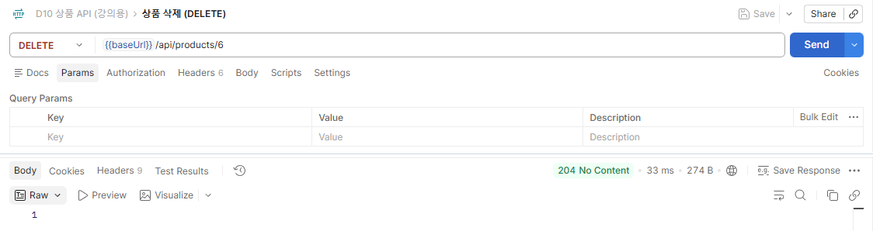
실습⑤ Postman 으로 상품을 삭제합니다
삭제 성공은 204 No Content — 응답 본문이 비어 있습니다
🧭 Postman → DELETE → {{baseUrl}}/api/products/6 → Send
DW 아카데미 · 드론 AIoT 5기 · D10 상품① · 7교시
51
Notes:
[7교시]
**`DELETE /api/products/{id}`로 방금 수정한 상품을 삭제해보겠습니다. 새 요청에서 Method를 DELETE로 바꾸고 주소 끝에 상품 번호를 붙여 Send 하세요. 본문은 필요 없습니다.**
**응답을 보시면 `204 No Content`가 돌아옵니다.** 몸통(body) 없이 **'성공했고, 딱히 돌려드릴 정보는 없습니다'**라는 뜻의 상태 코드예요. 어제 로그아웃 API가 `void`를 리턴하고 `200`이 나왔던 것과 비슷한데, **삭제 성공에는 관례적으로 `204`를 씁니다.**

Slide 52
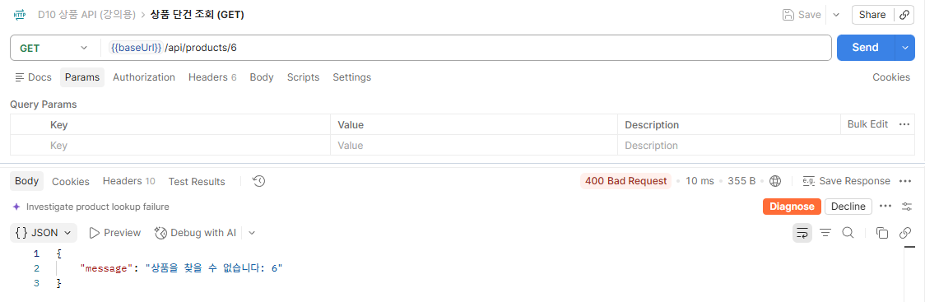
삭제한 상품을 다시 조회하면 어떻게 될까요
같은 id 로 다시 조회하면 400 이 돌아옵니다
🧭 Postman → GET → {{baseUrl}}/api/products/6 → Send
DW 아카데미 · 드론 AIoT 5기 · D10 상품① · 7교시
52
Notes:
[7교시]
**아래쪽, 삭제 직후 같은 `id`로 다시 조회한 결과입니다. `400`과 함께 '상품을 찾을 수 없습니다'가 돌아옵니다.** 조금 전까지 있던 상품이, **DB에서 진짜로 사라졌다는 걸 이 에러 메시지가 증명**해줍니다.
**여러분도 직접 해보세요. 삭제 → 재조회, 이 순서를 본인 상품으로 실행하시고, 에러 메시지 안의 숫자(id)가 본인이 삭제한 번호와 정확히 일치하는지 확인해보세요.** 작은 확인이지만, **'서버가 정확히 내가 요청한 대상을 처리하고 있다'는 걸 매번 검증하는 습관**이 실무에서도 중요합니다.

Slide 53
이 프로젝트는 DB에서 진짜로 지웁니다
'물리 삭제'와 '논리 삭제', 두 가지 방식 중 오늘 코드는 전자입니다
물리 삭제(오늘 코드)
논리 삭제(참고)
DB 행을 완전히 제거
단순하고 구조가 직관적
deleted 컬럼만 true로
실수로 지워도 복구 가능
DW 아카데미 · 드론 AIoT 5기 · D10 상품① · 7교시
53
Notes:
[7교시]
**방금 `delete`가 실제로 어떻게 지우는지 조금 더 짚어볼게요. `ProductRepository.delete(get(id))`는 DB 행 자체를 완전히 제거합니다.** 이걸 '물리 삭제'라고 부릅니다.
**실무에서는 '논리 삭제'라는 방식도 자주 씁니다.** 행을 진짜로 지우지 않고, **`deleted`라는 컬럼을 두고 `true`로만 바꾼 뒤, 조회할 때 `deleted = false`인 것만 보여주는 방식**이에요. 실수로 삭제 버튼을 눌러도 데이터가 남아 있어서 복구할 수 있다는 장점이 있습니다.
**오늘 우리 프로젝트는 단순함을 위해 물리 삭제를 씁니다.** 학습 단계에서는 **삭제 개념 자체를 이해하는 게 우선**이고, 논리 삭제 같은 복잡한 방식은 필요해지면 나중에 추가하면 됩니다. 지금 어떤 방식을 쓰고 있는지 정확히 아는 것만으로도 충분합니다.

Slide 54
204는 어떤 상태 코드인가요
2XX(성공) 중에서도, 돌려줄 내용이 없다는 뜻입니다
상태 코드
의미
200 OK
성공 + 돌려줄 내용 있음(본문 있음)
201 Created
성공 + 새로 만들어짐(등록 응답)
204 No Content
성공 + 돌려줄 내용 없음(삭제 응답)
DW 아카데미 · 드론 AIoT 5기 · D10 상품① · 7교시
54
Notes:
[7교시]
**성공을 뜻하는 `2XX` 계열 안에서도 몇 가지로 나뉜다는 걸 짚고 갈게요.**
**`200 OK`는 가장 흔한 성공, 응답 본문이 있는 경우**입니다. 조회나 수정이 여기 해당합니다.
**`201 Created`는 새로운 것이 만들어졌을 때** 씁니다. 어제 회원가입, 오늘 상품 등록이 성공하면 이 코드가 돌아옵니다.
**`204 No Content`는 성공했지만 돌려줄 정보가 딱히 없을 때** 씁니다. 삭제는 '지워졌다'는 사실 자체가 결과라, **따로 돌려줄 데이터가 없어서 `204`를 씁니다.** 몸통이 비어 있다고 해서 실패한 게 아니라는 것, 오늘 확실히 기억해두시면 좋습니다.

Slide 55
검색은 왜 findAll 메서드 안에 들어 있을까요
ProductController에 findByKeyword 같은 별도 메서드가 없습니다
@GetMapping
public List<ProductResponse> findAll(@RequestParam(required = false) String keyword) {
return productService.findAll(keyword);
}
DW 아카데미 · 드론 AIoT 5기 · D10 상품① · 7교시
55
Notes:
[7교시]
**`ProductController`를 다시 보시면, 검색 전용 API(`/api/products/search`처럼)가 따로 없습니다. `GET /api/products`, 조회 API 하나가 검색까지 같이 처리합니다.**
**비결은 `@RequestParam(required = false)`입니다.** `required = false`는 **'이 파라미터는 있어도 되고 없어도 된다'**는 뜻이에요. `keyword`를 안 보내면 `null`이 되고, 보내면 그 값이 들어옵니다.
**그다음은 `ProductService.findAll` 안에서 `keyword`가 있는지 없는지로 갈립니다.** 오교시에 표로 봤던 그 로직이 실제로 여기서 동작하는 거예요. **'조회'와 '검색'을 완전히 다른 기능으로 보지 않고, 조건이 있는 조회와 없는 조회로 하나의 API 안에 묶어낸 설계**, 오늘 코드에서 확인할 수 있는 실용적인 판단입니다.

Slide 56
실습⑥ Postman 으로 이름 검색을 해봅니다
오교시에 본 findByNameContaining을 이제 실제로 호출합니다
🧭 Postman → GET → Params 탭 → Key: keyword / Value: 키보드
# Postman — 이름으로 검색
Method : GET
URL : {{baseUrl}}/api/products
Params : keyword = 키보드 (주소 끝에 ?keyword=키보드 가 자동으로 붙는다)
# 같은 요청을 curl 한 줄로 (참고 — 한글은 --data-urlencode 가 필요하다)
curl -G http://localhost:8080/api/products --data-urlencode "keyword=키보드"
DW 아카데미 · 드론 AIoT 5기 · D10 상품① · 7교시
56
Notes:
[7교시]
**오교시에 코드로만 봤던 검색 기능, `keyword` 파라미터를 붙여서 실제로 호출해보겠습니다.**
**Postman에서는 `Params` 탭에 `keyword`와 `키보드`를 넣으면 주소 끝에 `?keyword=키보드`가 자동으로 붙습니다. `GET /api/products?keyword=키보드`처럼, 물음표 뒤에 `keyword=검색어`를 붙입니다.** 이렇게 URL에 붙는 추가 정보를 '쿼리 파라미터'라고 부릅니다. 물음표 앞은 '어떤 자원을 볼지', 물음표 뒤는 '그 자원을 어떤 조건으로 걸러낼지'를 나타냅니다.
**`ProductController`의 `findAll` 메서드가 `@RequestParam(required = false) String keyword`로 이 값을 받는다는 것, 오교시에 코드로 확인하셨죠. 이제 결과를 보겠습니다.**

Slide 57
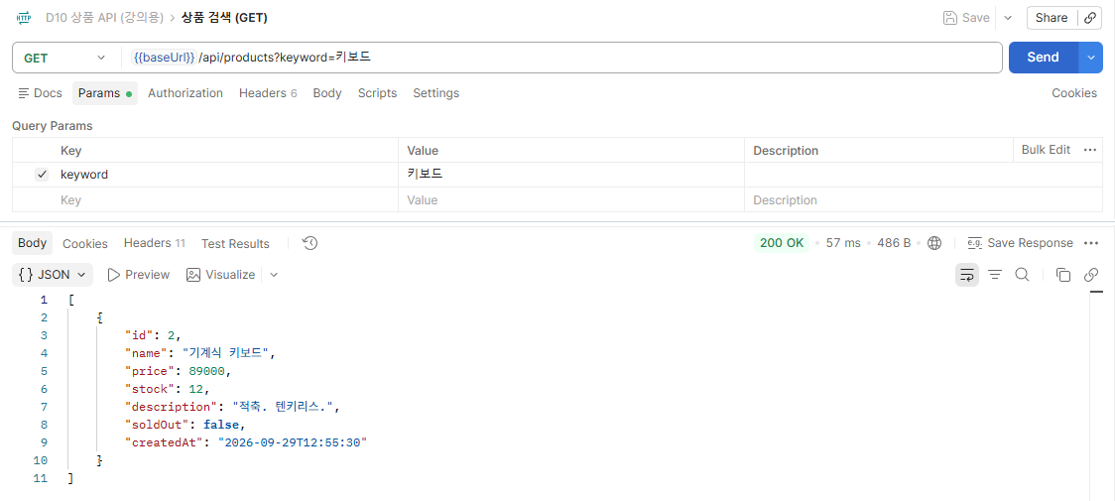
실제 화면 — Postman 에서는 한글 검색이 그대로 됩니다
Params 탭에 넣으면 주소 만들기와 한글 인코딩은 Postman 이 알아서 합니다
🧭 Postman → Params 탭 → Send
DW 아카데미 · 드론 AIoT 5기 · D10 상품① · 7교시
57
Notes:
[7교시]
**Params 탭에 `keyword`와 `키보드`를 넣고 Send를 누른 결과입니다.** 응답에 `기계식 키보드` 한 건만 돌아왔습니다. 이름에 `키보드`가 들어 있는 상품만 걸러진 것이에요.
**주소 칸을 보세요.** Postman이 `?keyword=키보드`를 붙여 주었습니다. 한글을 직접 치셨는데도 오류가 나지 않았죠. **Postman이 한글을 URL에 넣기 좋은 형태로 알아서 바꿔서 보내기 때문**입니다. 이 바꾸는 방식의 이름은 다음 장에서 짚습니다.
**여러분도 `모니터`, `USB` 등 다른 검색어로 바꿔가며 눌러보세요.** 검색어를 바꿔 Send 할 때마다 결과가 달라지는 것을 확인하시면 됩니다.

Slide 58
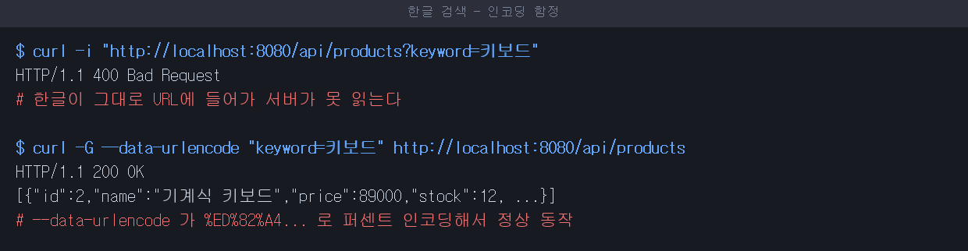
함정 — curl 로 직접 부를 때는 한글을 인코딩해야 합니다
Postman 은 알아서 하지만, 터미널 curl 은 --data-urlencode 가 필요합니다
DW 아카데미 · 드론 AIoT 5기 · D10 상품① · 7교시
58
Notes:
[7교시]
**앞에서 Postman은 한글이 그대로 됐죠. 그런데 터미널에서 `curl`로 직접 부르면 사정이 다릅니다. 위쪽처럼 한글 키워드를 그냥 따옴표 안에 넣어 호출하면, `400 Bad Request`가 돌아옵니다.**
**이유는 URL이라는 형식 자체에 있습니다. URL은 원래 알파벳·숫자·일부 기호로만 이루어지도록 설계됐습니다.** 한글 같은 비영어권 문자를 넣으려면, **'퍼센트 인코딩'이라는 방식으로 바꿔서 보내야 합니다.** 브라우저 주소창에 한글을 치면 `%EA%B8%B0...`처럼 바뀌는 걸 보신 적 있으실 텐데, 바로 그겁니다.
**아래쪽처럼 `curl -G ... --data-urlencode "keyword=키보드"`를 쓰면, `curl`이 알아서 한글을 퍼센트 인코딩으로 바꿔서 보내줍니다.** 그러면 정상적으로 검색 결과가 돌아옵니다.
**이건 우리 코드의 버그가 아니라, URL이라는 규격 자체의 특성**입니다. 나중에 프런트엔드(화면)를 만들 때는, **브라우저와 프레임워크가 이 인코딩을 대부분 자동으로 처리해주기 때문에 직접 신경 쓸 일이 적습니다.** 오늘은 `curl`로 직접 URL을 다루다 보니 마주친 함정이에요.

Slide 59
LIKE 검색은 앞뒤 어디에 있어도 찾습니다
Containing은 '포함'이라는 뜻 — 키보드 앞뒤에 다른 글자가 있어도 찾아냅니다
검색어
찾아내는 상품
키보드
'기계식 키보드' — 뒤쪽에 일치
27인치
'27인치 모니터' — 앞쪽에 일치
USB
'USB 허브' — 앞쪽에 일치
DW 아카데미 · 드론 AIoT 5기 · D10 상품① · 7교시
59
Notes:
[7교시]
**`findByNameContaining`의 `Containing`이라는 단어를 조금 더 풀어볼게요. '포함'이라는 뜻이라, 검색어가 상품 이름의 어디에 있든 찾아냅니다.**
**'키보드'로 검색하면 '기계식 키보드'가 걸리는 건, 이름 뒤쪽에 '키보드'가 포함돼 있기 때문**입니다. **'27인치'로 검색해도 마찬가지로 '27인치 모니터'가 걸립니다.** 이름의 앞이든 뒤든 중간이든, 검색어가 어디에 포함돼 있으면 전부 찾아냅니다.
**만약 '정확히 일치하는 것만' 찾고 싶었다면 `findByName`(Containing 없이)을 썼을 겁니다.** 이름 규칙 하나(`Containing` 유무)로 검색의 동작 방식 자체가 완전히 달라진다는 것도, 스프링 데이터 JPA의 이름 규칙이 얼마나 표현력이 좋은지 보여주는 예시입니다.

Slide 60
검색 결과가 수백 건이라면, 오늘 코드는 어떻게 될까요
오늘 코드는 findAll 그대로라 전부 한 번에 돌려줍니다
오늘 코드
실무 규모 서비스
검색 결과 개수
제한 없음 — 전부 반환
페이지 단위로 나눠서 반환
예시
5건이든 5,000건이든 한 번에
예: 20건씩 '페이징(paging)'
DW 아카데미 · 드론 AIoT 5기 · D10 상품① · 7교시
60
Notes:
[7교시]
**오늘 씨앗 데이터가 다섯 개뿐이라 검색 결과도 많아야 몇 건이었습니다. 그런데 만약 상품이 수만 개인 실제 쇼핑몰이었다면 어떻게 될까요?**
**오늘 코드(`findByNameContaining`)는 조건에 맞는 걸 전부 한 번에 돌려줍니다.** 상품이 다섯 개면 다섯 개, 만 개면 **만 개를 전부 한 번의 응답에 담아 보내려고 시도**할 겁니다. 이러면 응답이 지나치게 커지고, 화면도 느려지고, 서버 메모리도 부담이 커집니다.
**실무에서는 이 문제를 '페이징(paging)'으로 해결합니다.** **'20건씩 끊어서, 몇 번째 페이지를 주세요'**라고 요청하고, 서버는 딱 그만큼만 잘라서 돌려주는 방식이에요. 스프링 데이터 JPA에는 이걸 위한 `Pageable`이라는 도구도 이미 준비되어 있습니다.
**오늘 코드에 페이징이 빠져 있는 건 실수가 아니라, 학습 단계에서 핵심(검색 자체가 동작하는 원리)에 먼저 집중하기 위한 의도적인 단순화**입니다. **데이터 양이 적을 때는 오늘 코드로도 충분히 잘 동작하지만, 서비스가 커지면 페이징을 반드시 추가해야 하는 대표적인 지점**이라는 것만 기억해두시면 됩니다.

Slide 61
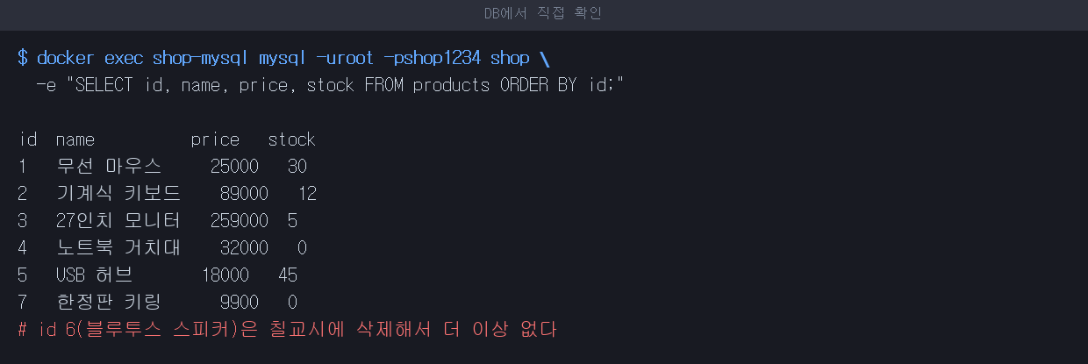
실제 화면 — DB에서 직접 확인합니다
오늘 등록·수정·삭제한 결과가 전부 이 테이블 하나에 남습니다
DW 아카데미 · 드론 AIoT 5기 · D10 상품① · 7교시
61
Notes:
[7교시]
**오늘의 mysql 직접 조회입니다. `products` 테이블에 씨앗 데이터 다섯 개와, 재고 0으로 등록해 둔 한정판 키링(`id: 7`)이 남아 있습니다.** 삭제한 스피커(`id: 6`)는 번호가 비어 있죠. 삭제한 번호는 다시 채워지지 않습니다.
**삭제한 상품이 지금 이 목록에 없다면, 삭제까지 제대로 실습하신 겁니다.** 혹시 남아 있다면, **아직 삭제를 안 하셨거나, 재시작으로 초기화되기 전에 등록하셨던 것**일 수 있습니다.
**어제도 강조드렸던 습관을 오늘도 반복합니다. API 응답만 보고 넘어가지 않고, 저장소를 직접 열어서 진짜 상태를 확인하는 것.** 오늘은 위험한 정보(비밀번호)를 다루는 게 아니라 위험 자체는 없지만, **'API 응답이 정상이어도 실제 DB 상태를 확인하는 습관'은 어떤 도메인을 다루든 유효**합니다.
**`price`, `stock` 컬럼의 실제 값도 한번 확인해보세요.** JSON 응답에서 본 숫자와, **DB 테이블 안의 숫자가 한 자리도 다르지 않고 똑같다는 것**을 직접 눈으로 대조해보시면, '응답이 곧 DB의 현재 상태를 그대로 보여준다'는 확신이 훨씬 단단해지실 거예요.

Slide 62
7교시 정리 — 그리고 남은 시간
CRUD 다섯 개를 전부 직접 호출해보셨습니다
배운 것
핵심
변경 감지(dirty checking)
@Transactional 안에서 값만 바꾸면 자동 UPDATE
삭제(DELETE)
204 No Content, 이후 조회하면 400
검색(keyword)
한글은 URL 인코딩이 필요하다
DW 아카데미 · 드론 AIoT 5기 · D10 상품① · 7교시
62
Notes:
[7교시]
**칠교시를 정리하겠습니다.**
**수정에서는 `save()` 없이도 반영되는 변경 감지 원리를 확인했고, 삭제와 검색까지 오늘 CRUD 다섯 가지를 전부 직접 호출해보셨습니다.**
**한글 URL 인코딩이라는, 오늘 처음 마주친 진짜 함정도 하나 겪으셨습니다.**
**뒤 시간 동안 하실 일입니다.**
**첫째, 본인이 등록한 상품으로 수정→삭제까지 처음부터 끝까지 다시 해보세요.**
**둘째, 검색어를 바꿔가며(`마우스`, `모니터` 등) 몇 번 더 호출해보고, 결과가 몇 건씩 나오는지 확인해보세요.**
**팔교시에는 오늘 확인한 원리들을 정리하고, 내일(Dockerfile)을 예고합니다. 곧 뵙겠습니다.**

Slide 63
8교시 — 오늘 확인한 원리를 정리합니다
🔔 8교시 시작 — 끊어서 진행 가능
@Transactional 하나가 오늘 하루의 숨은 주인공이었습니다
어노테이션
오늘 한 역할
@Transactional (기본)
update에서 변경 감지가 동작하게 함
@Transactional(readOnly = true)
클래스 전체 기본값 — 조회 전용, 더 가볍다
@Valid
요청 값을 컨트롤러 진입 전에 검증
DW 아카데미 · 드론 AIoT 5기 · D10 상품① · 8교시
63
Notes:
[8교시]
**팔교시 시작합니다. 오늘 하루를 관통했던 어노테이션 하나를 다시 짚고 시작하겠습니다.**
**`ProductService` 클래스 맨 위에 `@Transactional(readOnly = true)`가 붙어 있던 것, 기억하시나요?** 이건 **'이 클래스의 메서드들은 기본적으로 조회 전용'**이라는 뜻입니다. 조회만 할 때는 변경 감지를 지켜볼 필요가 없어서, **`readOnly = true`를 붙이면 JPA가 더 가볍게 동작**합니다.
**그런데 `create`, `update`, `delete` 메서드에는 각각 `@Transactional`이 따로 붙어 있죠.** 이게 클래스 전체의 `readOnly = true`를 **그 메서드에서만 덮어써서, '이 메서드는 데이터를 바꾼다'고 다시 선언**하는 겁니다. 이 덮어쓰기가 없었다면, 아까 본 변경 감지도 동작하지 않았을 거예요.
**이 패턴(클래스 전체는 조회 전용, 데이터를 바꾸는 메서드만 따로 표시)은 `UserService`에서도 똑같이 쓰였습니다.** 오늘 다시 발견하신 이 패턴, **회원 서비스를 만드셨을 때 이미 한 번 익히셨던 겁니다.** 다른 이름의 클래스인데 어노테이션 배치 방식까지 똑같다는 것, 오늘 코드를 꼼꼼히 읽으신 분이라면 이미 눈치채셨을 거예요.

Slide 64
오늘 API 지도 — CRUD 다섯 개
회원 도메인과 나란히 놓고 봐도 전혀 낯설지 않습니다
등록
POST
@Valid 검증 → save()
조회
GET
전체/검색/단건
수정
PUT
변경 감지로 반영
삭제
DELETE
204 → 이후 조회 400
DW 아카데미 · 드론 AIoT 5기 · D10 상품① · 8교시
64
Notes:
[8교시]
**오늘 다룬 상품 API 전체를 하나의 그림으로 이어보겠습니다.**
**등록은 검증을 통과한 뒤 `save()`로 새로 저장하고, 조회는 전체·검색·단건 세 가지 방식으로 갈립니다.**
**수정은 `save()` 없이 변경 감지로 반영되고, 삭제는 `204`를 돌려준 뒤 그 이후 조회에서 `400`으로 존재하지 않음을 알려줍니다.**
**이 네 가지 동작이, 사실상 '데이터를 다루는 API'가 갖춰야 할 전부입니다.** 오늘 상품에서 확인한 이 그림은, **다음에 어떤 새로운 도메인(주문, 리뷰, 무엇이든)을 만나셔도 똑같이 그려질 그림**입니다.
**이 그림을 회원 도메인 그림과 겹쳐서 떠올려보세요.** 등록(회원가입·상품등록), 조회(회원조회·상품조회), 존재하지 않을 때의 에러 처리까지 — **뼈대가 같다는 것을, 이번엔 그림 두 개를 나란히 놓고 확인하시는 거예요.** 세션·비밀번호처럼 회원만의 특수한 것을 걷어내면, 남는 건 오늘 이 네 칸과 똑같습니다.
**이 그림 하나를 기준으로, 앞으로 만나실 어떤 도메인이든 '이 네 칸 중 어디에 해당하는가'로 먼저 분류**해보세요. 새 기능이 낯설게 느껴질 때, 이 네 칸에 하나씩 대입해보면 생각보다 빨리 익숙해지실 겁니다.

Slide 65
체크리스트 — 오늘 실습 확인
다섯 가지를 스스로 점검해보세요
확인 항목
정상이면
상품 등록 + 검증 실패
정상 등록은 201류 응답, 음수 가격은 400
전체 조회
등록한 상품이 목록에 포함된다
수정 후 soldOut
재고 0으로 바꾸면 soldOut이 true로 바뀐다
삭제 후 재조회
400 + '상품을 찾을 수 없습니다'
DW 아카데미 · 드론 AIoT 5기 · D10 상품① · 8교시
65
Notes:
[8교시]
**오늘 실습이 제대로 됐는지 표로 점검하겠습니다. 순서대로 하나씩, 등록부터 삭제까지 차례로 꼼꼼히 짚어드릴게요.**
**네 가지 전부 확인해보세요. 하나라도 예상과 다르게 동작한다면, 가장 먼저 확인할 곳은 `ProductController`와 `ProductService`입니다.**
**특히 검증 메시지가 다르게 나온다면 `ProductRequest.java`의 `@Min`, `@NotBlank` 문구를 다시 확인해보시고, `soldOut`이 안 바뀐다면 재고 값을 정확히 `0`으로 보냈는지(문자열 `"0"`이 아니라 숫자 `0`) 확인해보세요.**
**전부 정상이면, 오늘 목표는 다 이루신 겁니다. 수고 많으셨습니다. 이어서 오늘 하루를 숫자와 원리로 정리해보겠습니다.**
**특히 Body가 `raw`의 `JSON`으로 되어 있는지, 본문 JSON의 따옴표와 중괄호 짝이 맞는지부터 확인해보세요.** 요청 본문이 복잡해질수록 따옴표 하나, 쉼표 하나를 자주 빠뜨리는데, **이런 사소한 오타가 검증 실패보다 훨씬 흔한 원인**입니다.

Slide 66
자주 나오는 질문
오늘 실습하면서 자주 나왔던 궁금증을 모았습니다
질문
답
PATCH는 왜 안 쓰나요?
이 프로젝트는 항상 전체 값을 덮어쓰는 PUT만 사용
가격에 소수점은요?
Integer라 원 단위만 — 소수점 필요하면 타입을 바꿔야 함
검색과 조회를 왜 같은 API로 처리하나요?
keyword 유무로 갈리게 짜면 API가 하나로 단순해짐
삭제된 상품 정보는 복구할 수 없나요?
물리 삭제라 불가능 — 논리 삭제였다면 가능했음
DW 아카데미 · 드론 AIoT 5기 · D10 상품① · 8교시
66
Notes:
[8교시]
**오늘 실습하면서 자주 나온 질문 네 가지를 정리했습니다.**
**'`PATCH`는 왜 안 쓰나요?'** `PATCH`는 **일부 필드만 부분적으로 수정할 때 쓰는 메서드**입니다. 우리 프로젝트는 단순하게, **수정할 때 항상 전체 값을 다시 보내는 `PUT` 방식 하나만 씁니다.** 두 가지를 다 지원하려면 코드가 더 복잡해지니, 오늘 범위에서는 하나로 통일했습니다.
**'가격에 소수점은요?'** `Integer` 타입이라 정수(원 단위)만 가능합니다. **환율처럼 소수점이 필요한 값이라면 `Double`이나 `BigDecimal` 같은 타입을 썼겠지만, 원화 가격은 보통 정수로 충분**합니다.
**'검색과 조회를 왜 같은 API로 처리하나요?'** `keyword`가 있으면 검색, 없으면 전체 조회로 **하나의 메서드 안에서 갈리게 짜면, API 경로를 따로 만들 필요 없이 훨씬 단순해집니다.** 오늘 코드에서 실제로 본 그 방식이에요.
**'삭제된 상품 정보는 나중에 복구할 수 없나요?'** 오늘 코드는 물리 삭제라서 **DB 행 자체가 사라지기 때문에 복구가 불가능**합니다. 칠교시에 짚었던 **'논리 삭제' 방식을 대신 썼더라면, `deleted` 컬럼만 다시 `false`로 되돌려서 복구할 수 있었을 것**입니다. 오늘 겪으신 이 질문 자체가, 왜 실무에서 논리 삭제를 종종 선택하는지 보여주는 좋은 예시입니다.

Slide 67
오늘 확인한 REST 규칙 다섯 가지
상품 API 하나로, REST API의 기본 문법을 전부 확인했습니다
규칙
오늘 확인한 예
명사로 경로를 짓는다
/api/products (동사 아님)
동작은 HTTP 메서드로
GET·POST·PUT·DELETE로 구분
단건은 /{id}
/api/products/6
성공은 2XX, 실패는 4XX
201·200·204 그리고 400
컬렉션은 배열, 단건은 객체
[...] 대 {...}
DW 아카데미 · 드론 AIoT 5기 · D10 상품① · 8교시
67
Notes:
[8교시]
**오늘 상품 API 하나만으로, REST API가 지키는 기본 규칙 다섯 가지를 사실상 전부 확인했습니다. 표로 정리하겠습니다.**
**경로는 명사(`products`)로 짓고, 동작은 HTTP 메서드로 구분합니다.** `/api/getProducts` 같은 이름을 안 쓰는 이유가 여기 있어요 — **경로에 동사를 넣지 않는 게 관례**입니다.
**단건을 다룰 때는 `/{id}`를 붙이고, 상태 코드로 성공·실패와 그 종류를 구분합니다.**
**마지막으로 여러 개를 돌려줄 때는 배열, 하나를 돌려줄 때는 객체로 형태를 구분합니다.**
**이 다섯 가지는 사실 상품 API만의 규칙이 아니라, 잘 설계된 REST API라면 어디서든 따르는 공통 관례**입니다. 오늘 코드를 읽으며 자연스럽게 이 관례를 몸에 익히셨을 거예요.

Slide 68
면접 예상 질문 — 오늘 배운 것과 이어집니다
'변경 감지'는 신입 면접에서 실제로 자주 나오는 주제입니다
질문
오늘 배운 답
JPA에서 save() 없이도 수정이 반영되는 이유는?
변경 감지(dirty checking) — @Transactional 안에서 엔티티 값 변경 시 자동 반영
CRUD가 무엇의 줄임말인가요?
Create·Read·Update·Delete — 오늘 만든 API 네 종류
DW 아카데미 · 드론 AIoT 5기 · D10 상품① · 8교시
68
Notes:
[8교시]
**오늘 배운 내용 중, 면접에서 특히 자주 나오는 질문 하나를 짚고 넘어갈게요. 'JPA에서 `save()`를 안 불러도 수정이 반영되는 이유가 뭔가요?'**
**오늘 직접 실험까지 해보셨으니, 자신 있게 답하실 수 있을 거예요. '변경 감지(dirty checking)라는 JPA의 기능 때문입니다. `@Transactional` 안에서 영속 상태의 엔티티 값을 바꾸면, 트랜잭션이 끝날 때 JPA가 자동으로 UPDATE 쿼리를 실행합니다.'**
**'CRUD가 뭔가요?'라는 기초 질문도 자주 나옵니다.** Create(생성)·Read(조회)·Update(수정)·Delete(삭제)의 앞 글자를 딴 말이고, **오늘 상품 API 다섯 개(등록·전체조회·단건조회·수정·삭제)가 정확히 이 네 가지 동작에 대응**됩니다. 오늘 하루가 사실 CRUD 교과서를 실습으로 풀어본 셈이었어요.
**이 두 질문에 공통점이 있습니다. 둘 다 '개념을 아는가'가 아니라 '경험이 있는가'를 확인하는 질문**이라는 거예요. 오늘처럼 직접 코드를 읽고 `curl`로 눌러보신 경험이 있으면, **책으로만 외운 답과는 확실히 다른 무게로 답하실 수 있습니다.**

Slide 69
실제로는 이미 화면도 있습니다
화면은 정적 페이지 한 장 — static/index.html
📂 src/main/resources/static/index.html (106~112행, 표 그리는 줄)
const keyword = $('keyword').value.trim();
const url = keyword ? `/api/products?keyword=${encodeURIComponent(keyword)}`
: '/api/products';
const res = await fetch(url);
const list = await res.json();
// 표를 그리는 줄 중에서 재고 칸
<td class="num">${p.stock === 0 ? '<span class="soldout">품절</span>' : p.stock}</td>
DW 아카데미 · 드론 AIoT 5기 · D10 상품① · 8교시
69
Notes:
[8교시]
**오늘 만든 API 위에 이미 눈에 보이는 화면이 있습니다.** `src/main/resources/static/index.html` — **빌드 단계 없는 순수 HTML·자바스크립트 한 장**입니다. 스프링 부트가 이 폴더 안 파일을 그대로 내보내기 때문에, 파일 하나 두는 것만으로 `localhost:8080`에서 열립니다.
**코드를 보시면, `fetch(url)`로 오늘 만든 그 API를 그대로 호출합니다.** 그리고 한글 검색어는 `encodeURIComponent`가 알아서 퍼센트 인코딩해 주기 때문에, 아까 `curl`에서 겪은 함정이 화면에서는 생기지 않습니다. 서버 쪽 코드(`ProductController`, `ProductService`)는 이 화면을 위해 단 한 줄도 안 고쳤습니다 — **오늘 만든 API가 그대로, 화면이라는 새 소비자를 하나 더 얻은 것**뿐입니다.
**오늘 배운 `soldOut` 필드가 여기서 바로 쓰입니다.** `p.stock === 0`이면 '품절' 배지를 붙이는 코드 한 줄이 전부예요 — **서버에서 이미 계산해둔 덕분에, 화면 코드가 이렇게 단순해집니다.**
**서버와 화면이 같은 주소를 쓰기 때문에 CORS 설정도 필요 없고, 어제 배운 로그인 쿠키도 자동으로 같이 실려 갑니다.** 이 페이지엔 어제 만든 로그인·`/me`·로그아웃도 같은 화면 위에 이미 붙어 있습니다 — 회원 도메인과 상품 도메인이 한 화면에서 만나는 지점이라고 보시면 됩니다.

Slide 70
덤 — localhost 는 '지금 내가 있는 곳'입니다
같은 localhost:3306 이어도, 어디서 부르느냐에 따라 전혀 다른 곳으로 갑니다
누가 부르나
localhost 가 가리키는 곳
3306 번 문 뒤에 있는 것
Windows 프로그램 (DataGrip · 크롬 · Postman)
Windows 자기 자신
Windows 에 MySQL 이 깔려 있으면 그것
우분투 안 (터미널 · 인텔리제이가 실행한 앱)
우분투 자기 자신
도커가 열어 준 문 → shop-mysql
컨테이너 안 (내일 만들 앱 컨테이너)
그 컨테이너 자기 자신
아무것도 없다 → 내일은 mysql 이름으로 부른다
DW 아카데미 · 드론 AIoT 5기 · D10 상품① · 8교시
70
Notes:
[8교시]
오늘 마지막으로, **수업에서 한 번도 짚지 않았지만 꼭 알아야 하는 것**을 하나 다룹니다. `localhost` 입니다.
지금까지 `localhost` 를 그냥 **"내 컴퓨터"** 라고 생각하고 쓰셨을 겁니다. 그런데 우리 환경은 **컴퓨터가 안에 또 있는 구조**예요. 윈도우가 있고, 그 안에 우분투가 있고, 우분투 안에 컨테이너가 있습니다. 그래서 `localhost` 는 **"지금 이 말을 하는 곳 자기 자신"** 이라는 뜻입니다.
표를 읽어 보겠습니다. **첫 줄, 윈도우 프로그램**이 `localhost` 라고 하면 윈도우 자기 자신입니다. **둘째 줄, 우분투 안**에서, 예를 들어 인텔리제이가 실행한 스프링 앱이 `localhost:3306` 이라고 하면 우분투 자기 자신이고, 거기에는 도커가 열어 준 문이 있어서 `shop-mysql` 로 들어갑니다.
**셋째 줄이 내일의 주인공입니다.** 컨테이너 안에서 `localhost` 라고 하면 그 컨테이너 자기 자신이에요. 앱 컨테이너 안에는 데이터베이스가 없으니 아무것도 안 나옵니다. 그래서 내일은 컨테이너 이름 `mysql` 로 부르게 됩니다.
⚠️ 그리고 첫 줄에 함정이 있습니다. **윈도우에 마이에스큐엘이 따로 설치되어 있으면**, 윈도우의 `localhost:3306` 은 도커가 아니라 그 마이에스큐엘로 갑니다. 제 컴퓨터에서 실제로 겪은 일이에요. 데이터그립이 접속이 안 돼서 원인을 찾아보니 그랬습니다.

Slide 71
포트 연결 -p 가 하는 일 — 문을 이어 줍니다
컨테이너는 닫혀 있어서, -p 로 열어 준 문으로만 들어갈 수 있습니다
DataGrip
윈도우 프로그램
여기서 출발
우분투의 주소
wsl hostname -I
예: 172.21.x.x
우분투의 3306 문
docker run 의
-p 3306:3306
shop-mysql
컨테이너 안 MySQL
3306
DW 아카데미 · 드론 AIoT 5기 · D10 상품① · 8교시
71
Notes:
[8교시]
데이터그립이 도커 안의 데이터베이스까지 가는 길을 그림으로 그렸습니다. 네 칸이에요.
**첫 칸, 데이터그립.** 윈도우 프로그램입니다. 여기서 출발해요.
**둘째 칸, 우분투의 주소.** 우분투는 윈도우 안에 있는 별도의 작은 컴퓨터라서, **자기만의 주소**가 있습니다. `172.21` 로 시작하는 숫자 주소예요. 우분투에서 `hostname -I`, 파워셸에서는 `wsl hostname -I` 라고 치면 알려 줍니다.
**셋째 칸, 우분투의 3306번 문.** 아침에 `docker run` 을 칠 때 붙였던 **`-p 3306:3306`** 기억하시죠. 앞의 숫자가 **우분투 쪽 문 번호**, 뒤의 숫자가 **컨테이너 안쪽 번호**입니다. 이게 문을 이어 주는 일을 해요.
**넷째 칸이 목적지**, 컨테이너 안의 마이에스큐엘입니다.
⚠️ 주소에 관해 하나만 기억하세요. **이 우분투 주소는 더블유에스엘을 껐다 켜면 바뀝니다.** 어제 되던 데이터그립이 오늘 갑자기 안 붙는 가장 흔한 이유예요. 그때는 주소를 다시 확인해서 Host 칸을 고치면 됩니다.

Slide 72
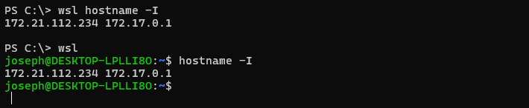
내 우분투 주소 찾는 법 — 사람마다 숫자가 다릅니다
옆 사람 화면과 숫자가 달라도 정상입니다. 내 PC 의 우분투가 받은 주소를 직접 확인합니다
🧭 PowerShell 에서 wsl hostname -I (또는 Ubuntu · IntelliJ 터미널에서 hostname -I)
DW 아카데미 · 드론 AIoT 5기 · D10 상품① · 8교시
72
Notes:
[8교시]
DataGrip 의 Host 칸에 넣을 **우분투 주소는 사람마다 다릅니다.** 옆 사람 화면과 숫자가 달라도 정상이에요. 각자의 컴퓨터가 각자의 우분투에게 **다른 번호를 나눠 주기 때문**입니다. 그래서 남의 주소를 베끼면 안 되고, **내 주소를 직접 확인**해야 합니다.
방법은 **두 가지**이고 결과는 같습니다. **첫째, 윈도우 파워셸**에서 `wsl hostname -I` 를 칩니다. 화면 맨 윗줄이에요. **둘째, 이미 우분투 안에 있다면**, 우분투 터미널이나 인텔리제이의 아래 터미널에서 `hostname -I` 를 칩니다. 화면 아랫줄이에요. `wsl` 을 앞에 붙이는지가 다를 뿐입니다.
결과를 읽는 법입니다. 숫자 주소가 **두 개** 나옵니다. **첫 번째**, 화면에서는 `172.21.112.234` 가 **내 우분투의 주소**입니다. 두 번째 `172.17.0.1` 은 도커가 내부에서 쓰는 주소라 쓰지 않습니다. **앞에서부터 세 번째 자리까지는 비슷해도, 마지막 숫자는 컴퓨터마다 달라요.**
찾은 첫 번째 주소를 DataGrip 의 **Host 칸**에 그대로 넣으세요. 숫자 앞뒤에 공백이 끼지 않게 조심하시고, 넣은 뒤에는 **Test Connection** 으로 초록 체크를 확인합니다.
⚠️ 이 주소는 **더블유에스엘을 껐다 켜면 바뀝니다.** 어제 되던 DataGrip 이 오늘 안 붙으면, 이 두 줄을 다시 쳐서 **새 주소로 Host 를 고치는 것**이 첫 번째 확인입니다. 그리고 `localhost` 로 붙어서 되는 학생은 이 과정이 필요 없습니다 — 윈도우에 마이에스큐엘이 따로 없다는 뜻이에요.

Slide 73
DataGrip 접속 값 — Host 칸에 무엇을 넣나
Host 만 상황에 따라 달라지고, 나머지 값은 항상 같습니다
🧭 DataGrip → Data Source Properties → General
# 윈도우에 MySQL 이 따로 없다면
Host: localhost
# localhost 가 다른 곳으로 간다면, 우분투의 주소를 알아낸다 (PowerShell)
wsl hostname -I
172.21.112.234 172.17.0.1
# 첫 번째 주소를 Host 에 넣는다 (앞뒤에 공백이 끼지 않게)
Host: 172.21.112.234
# 나머지는 항상 같다
Port: 3306 User: root Password: shop1234 Database: shop
DW 아카데미 · 드론 AIoT 5기 · D10 상품① · 8교시
73
Notes:
[8교시]
데이터그립의 접속 설정에서 **Host 칸에 무엇을 넣는지**입니다. 나머지는 항상 같아요. 포트 3306, 사용자 root, 비밀번호 shop1234, 데이터베이스 shop.
**대부분은 `localhost` 로 됩니다.** 윈도우에 마이에스큐엘이 따로 없다면 윈도우의 `localhost:3306` 도 도커의 문으로 이어지기 때문이에요.
**그런데 접속이 안 되거나 `Access denied` 가 나면**, 우분투의 주소를 직접 넣습니다. 파워셸에서 **`wsl hostname -I`** 를 치면 주소가 두 개 나옵니다. **첫 번째**, 화면의 `172.21.112.234` 를 Host 에 넣으세요. 두 번째 `172.17.0.1` 은 도커 내부용이라 쓰지 않습니다.
⚠️ 이 숫자는 **제 컴퓨터의 값**입니다. 여러분은 다른 숫자가 나옵니다. 그게 정상이에요.
⚠️ 붙여 넣을 때 **숫자 뒤에 공백이 끼는 실수**가 자주 납니다. `172.21.112.234 :3306` 처럼요. 공백 하나 때문에 연결이 안 됩니다. 제 데이터그립 설정에서도 그랬어요.
🖊️ 접속이 되는지는 `Test Connection` 을 눌러서 봅니다. 초록색 체크가 나오면 성공입니다.

Slide 74
DataGrip 이 안 붙을 때 — 확인 순서 네 가지
앞에서부터 하나씩 확인합니다. 대부분 첫 두 개에서 원인이 나옵니다
순서
확인할 것
어디서 · 무엇을
이렇게 나오면 정상
①
DB 가 떠 있나
우분투 docker ps
shop-mysql 이 Up
②
Host 가 맞나
PowerShell wsl hostname -I
첫 주소가 Host 와 같다
③
윈도우가 3306 을 잡고 있나
PowerShell Get-NetTCPConnection -LocalPort 3306 -State Listen
아무것도 안 나오면 정상 (나오면 localhost 대신 IP)
④
계정 · DB 이름
User root · 비밀번호 shop1234 · Database shop
Access denied 면 비밀번호부터
DW 아카데미 · 드론 AIoT 5기 · D10 상품① · 8교시
74
Notes:
[8교시]
데이터그립이 안 붙을 때의 확인 순서입니다. **네 가지를 앞에서부터** 봅니다.
**첫째, 데이터베이스가 떠 있는지.** 우분투에서 `docker ps` 를 쳐서 `shop-mysql` 이 `Up` 인지 봅니다. 아침 준비 단계에서 배운 그 확인입니다. 우분투가 꺼졌다 켜졌다면 여기서 걸려요.
**둘째, Host 가 맞는지.** `wsl hostname -I` 의 첫 주소와 데이터그립의 Host 를 비교합니다. 더블유에스엘을 재시작했다면 주소가 바뀌었을 수 있어요.
**셋째, 윈도우가 3306번을 잡고 있는지.** 파워셸에서 긴 명령을 치는데, 뜻은 단순합니다. "윈도우의 3306번 문을 누가 쓰고 있나?" 결과가 아무것도 안 나오면 아무도 안 쓰는 것이라 정상입니다. 뭔가 나오면 `localhost` 대신 우분투 주소를 쓰세요.
**넷째, 계정과 비밀번호.** 여기까지 다 맞는데도 `Access denied` 가 나오면 비밀번호를 다시 확인합니다.
⚠️ 어느 단계에서 막혔는지 알면 원인의 절반은 잡힌 겁니다. 그래도 안 되면 15분 원칙대로 스스로 정리한 뒤에 손을 들어 주세요.

Slide 75
정리 — 오늘은 '읽고 확인하는' 하루였습니다
코드를 적게 짜고, 원리를 많이 확인한 하루였습니다
교시
한 것
5
Product 관련 파일 여섯 개를 읽고 구조를 확인
6
등록·조회를 직접 호출, 검증도 회원과 동일함을 확인
7
★ 수정(변경 감지)·삭제·검색(URL 인코딩 함정)
8
@Transactional 정리 · 이미 있는 화면 확인 · 면접 질문 · 내일 예고
DW 아카데미 · 드론 AIoT 5기 · D10 상품① · 8교시
75
Notes:
[8교시]
**오늘을 정리하겠습니다.**
**오교시, 상품 관련 파일 여섯 개를 전부 읽고 회원 도메인과 구조가 같다는 걸 확인했습니다.**
**육교시, 등록과 조회를 직접 호출했고, 검증도 어제 배운 원리가 그대로 통한다는 걸 봤습니다.**
**칠교시, 수정에서 변경 감지를, 삭제에서 상태 코드를, 검색에서 URL 인코딩 함정을 확인했습니다.**
**팔교시, `@Transactional`의 두 가지 쓰임을 정리하고, 오늘 만든 API가 이미 `static/index.html` 화면에서 쓰이고 있다는 것도 확인했습니다.**
**오늘 하루를 돌아보면, 코드를 새로 짠 줄은 거의 없었습니다.** 대신 **이미 있는 코드를 읽고, 실행하고, '왜 이렇게 동작하는가'를 확인하는 데 하루를 썼습니다.** 이것도 개발자의 일 중 아주 큰 비중을 차지하는 작업입니다.
**내일 예고입니다.** 지금까지는 앱을 인텔리제이로 띄웠는데, 내일(D11)은 이 앱을 `Dockerfile` 로 상자에 담고, 앱과 데이터베이스 컨테이너 두 개를 **도커 컴포즈**로 한 번에 띄웁니다. 처음 보는 도구라서 **그림 슬라이드로 개념부터** 보고 시작합니다. 오늘 덤으로 배운 `localhost` 가 그때 가장 중요한 열쇠예요.
⚠️ **오늘 배운 변경 감지, 앞으로 데이터를 수정하는 곳마다 계속 등장합니다. 오늘 이해가 흐릿하셨다면, `ProductService.update()` 메서드를 한 번 더 천천히 읽어보시는 걸 추천드립니다.**
**오늘 하루도 고생 많으셨습니다. 내일 뵙겠습니다.**

